Slide 1
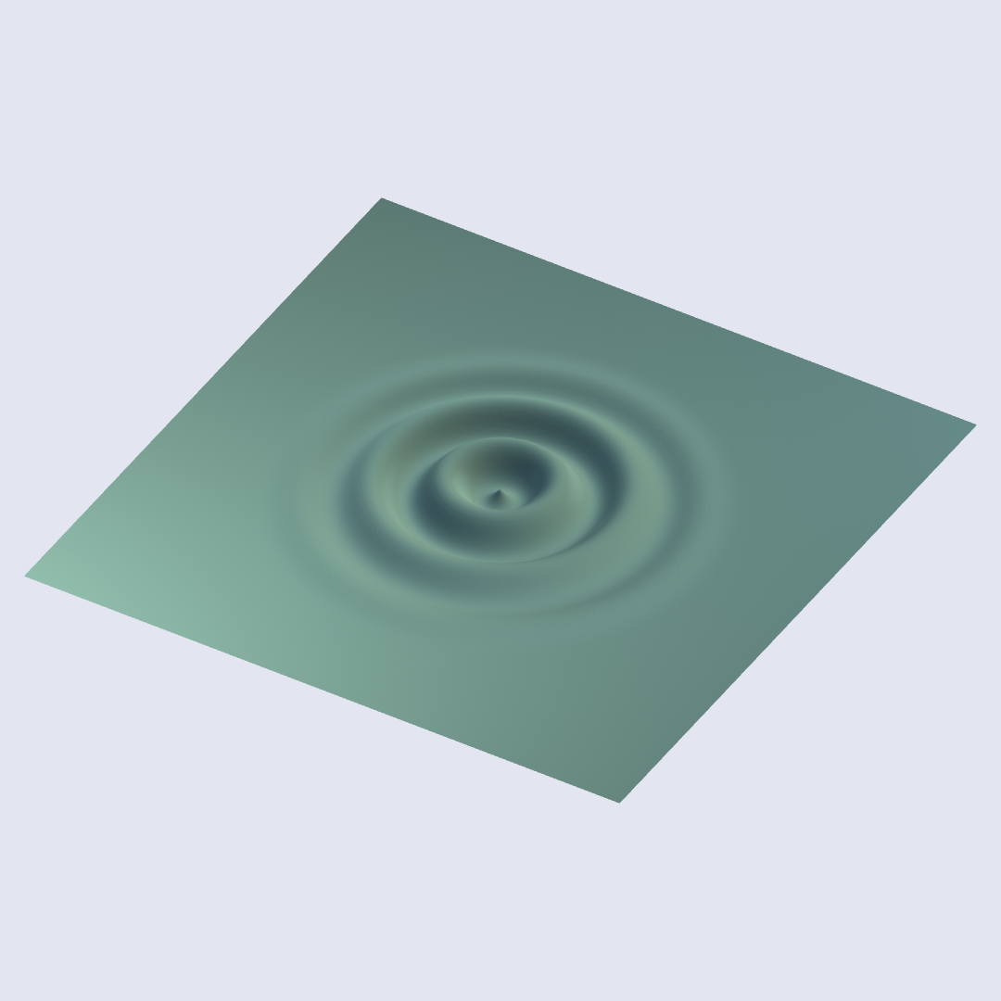
W03 / 기본 개념
노이즈와 오실레이터
숫자를 이미지와 소리로 읽고, 원형 물결로 연결하기
소리로 움직이는
원형 물결
Audio Oscillator · Math · RMS
Ramp TOP · Height Map · Phong MAT
단국대학교 · 120분
단국대학교 · TouchDesigner 3주차 · 초보용 물결
01
Notes:
0–20분: 예제를 이해하기 위한 기본 개념.
기본 실습 정본: W03_초보용_노드펼침.toe.
오늘의 공통 결과는 W03_초보용_노드펼침.toe 기반 물결이다. 표지는 해당 예제의 실제 TD 출력. 학생에게 음량, 위상 속도, 공간 간격을 구분하여 조절하게 한다.
기준 파일: W03_초보용_노드펼침.toe / TD 2025.32820. 실제 노드 경로: /W03_BEGINNER_WATER.

Slide 2
W03 / 기본 개념
오늘의 수업 흐름
기본 개념을 익힌 뒤, 하나의 예제로 끝까지 연결합니다
00–20분 값·이미지·신호·높이·표면 방향
20–55분 소리 크기 분석과 원형 무늬 만들기
55–65분 휴식과 중간 저장
65–100분 높이 변형·재질·조명·렌더
100–115분 값 변경 비교와 짧은 공유
115–120분 저장과 제출
필수 수업: 1–34장 / 35장 이후: 설정 참고와 선택 심화
단국대학교 · TouchDesigner 3주차 · 초보용 물결
02
Notes:
0–20분: 예제를 이해하기 위한 기본 개념.
기본 실습 정본: W03_초보용_노드펼침.toe.
기초와 실습은1–34장으로운영한다. 뒤쪽설정표는막혔을때찾아보고, 심화내용은시간이남거나수업후에활용한다. 기본결과완성과저장시간을먼저확보한다.
기준 파일: W03_초보용_노드펼침.toe / TD 2025.32820. 실제 노드 경로: /W03_BEGINNER_WATER.

Slide 3
W03 / 기본 개념
좌표의 값이 픽셀의 밝기가 됩니다
픽셀마다 계산하고, 모든 픽셀을 모으면 한 장의 이미지가 됩니다.
픽셀의 위치
좌표에서 읽은 값
RGB로 저장
n = 0.7
(x, y)
(0.7, 0.7, 0.7)
예측
RGB의 세 값을 모두 0.2로 낮추면 어떻게 보일까요?
개념 도식
03
Notes:
0–20분: 예제를 이해하기 위한 기본 개념.
기본 실습 정본: W03_초보용_노드펼침.toe.
좌표와 출력값을 구분한다. (x,y)는 어디서 읽는가, n은 무엇을 읽었는가다. RGB=(n,n,n)이므로 n을 낮추면 어두워진다. 위치가 자동으로 이동하는 것은 아니다.
출처: https://thebookofshaders.com/11/

Slide 4
W03 / 기본 개념
무작위·노이즈·주기적 신호
옆의 값과 어떤 관계가 있는지, 같은 모양이 되풀이되는지 살펴봅니다.
독립적인 무작위
연속적인 노이즈
주기적인 진동
이웃 값의 관계가 약함
가까운 입력에서 비슷한 값
일정 간격으로 반복
예측
구름의 윤곽과 규칙적인 깜빡임에는 각각 무엇을 고를까요?
개념 도식
04
Notes:
0–20분: 예제를 이해하기 위한 기본 개념.
기본 실습 정본: W03_초보용_노드펼침.toe.
그래프는 관계를 보여 주는 개념 도식이다. 가운데는 같은 격자 표본을 부드럽게 보간한 Value Noise의 유한 구간이다. 답: 구름은 연속 노이즈, 깜빡임은 주기 신호. Noise도 Seed와 좌표가 같으면 재현할 수 있다.
출처: https://thebookofshaders.com/11/
출처: https://derivative.ca/UserGuide/Noise_CHOP

Slide 5
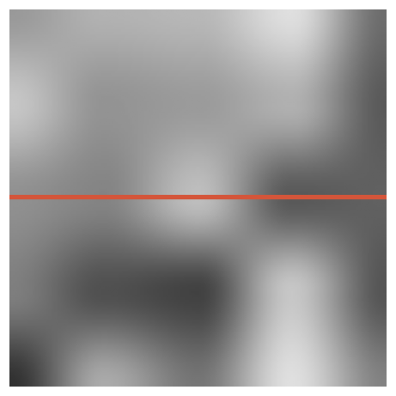
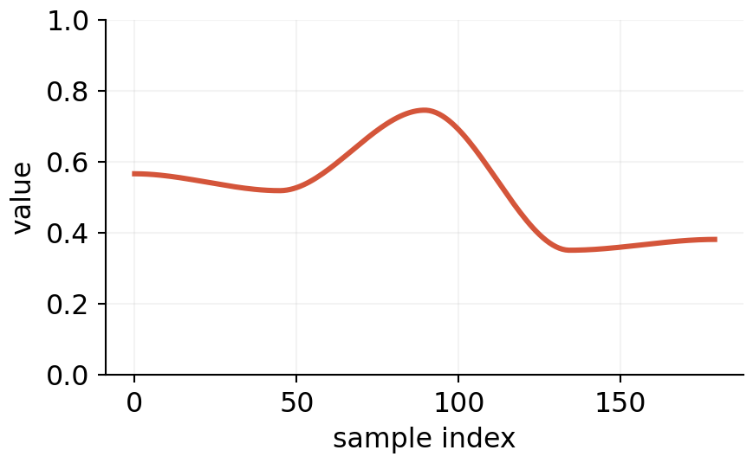
W03 / 기본 개념
Noise TOP과 Noise CHOP
이미지의 픽셀 배열과, 이름이 있는 숫자 채널을 구분합니다.
TOP · 위치별 RGBA
CHOP · 채널별 샘플
TOP to CHOP
선택한 픽셀을 숫자로
Noise CHOP을 새로 만드는 것과, TOP의 픽셀을 읽어오는 것은 다릅니다.
동일 개념 데이터의 한 행을 읽는 도식 · Noise TOP/CHOP의 동일 출력 비교 아님
05
Notes:
0–20분: 예제를 이해하기 위한 기본 개념.
기본 실습 정본: W03_초보용_노드펼침.toe.
TOP은 위치별 픽셀, CHOP은 이름이 있는 채널별 숫자 샘플이다. 오른쪽은 왼쪽의 한 행을 읽은 도식이다. Noise CHOP을 새로 생성하면 같은 값이 나오는 것은 아니다. CHOP에도 고정 배열이 있다. 자동으로 움직인다고 가정하지 않고 시간 범위, Time Slice, 샘플률과 입력을 확인한다. Noise SOP은 기하 데이터에 사용하는 노이즈라고 짧게 비교한다.
출처: https://derivative.ca/UserGuide/Noise_CHOP
출처: https://derivative.ca/UserGuide/Noise_TOP

Slide 6
W03 / 기본 개념
시간을 반복되는 값으로 바꾸기
오실레이터는 반복되는 값을 만들어 움직임이나 소리를 만드는 장치입니다.
일정한 증가
반복되는 변화
시간이 갈수록 계속 커짐
최솟값과 최댓값 사이를 반복
absTime.seconds
오실레이터
예측
원의 반지름에 연결했을 때, 화면 밖으로 계속 커지는 쪽은 무엇일까요?
개념 도식
06
Notes:
0–20분: 예제를 이해하기 위한 기본 개념.
기본 실습 정본: W03_초보용_노드펼침.toe.
왼쪽을 반지름에 그대로 쓰면 시간이 지날수록 범위를 벗어난다. 오른쪽은 정해진 범위에서 반복한다. 느린 신호는 움직임 제어에, 오디오 샘플률의 빠른 신호는 소리에 사용할 수 있다. 이어지는 Pattern·Math 구성도 같은 반복 원리를 이용한다.

Slide 7
W03 / 기본 개념
주기 T와 주파수 f
주기는 한 번 반복하는 시간, 주파수는 1초 동안의 반복 횟수입니다.
한 주기 T = 2초
f = 0.5 Hz
예측
0.5 Hz를 1 Hz로 바꾸면 한 번 커졌다 작아지는 시간은 얼마일까요?
계산한 사인파 도식 · 가로 전체 4초 · T = 1 / f
07
Notes:
0–20분: 예제를 이해하기 위한 기본 개념.
기본 실습 정본: W03_초보용_노드펼침.toe.
주파수는 1초 동안의 반복 횟수다. 0.5 Hz는 2초에 한 번, 1 Hz는 1초에 한 번이다. 질문의 답은 2초에서 1초로 줄어든다. 이 시간 주기를 Noise TOP의 공간 Period와 구분한다.

Slide 8
W03 / 기본 개념
위상 · 반복 안에서의 위치
같은 속도와 같은 범위에서도, 시작하는 지점을 다르게 할 수 있습니다.
청록: 위상 0
보라: 위상 0.25주기
예측
두 원이 번갈아 커지게 하려면 어느 정도의 위상 차이가 좋을까요?
계산 도식 · 0.25주기 = 90° · 0.5주기 = 180°
08
Notes:
0–20분: 예제를 이해하기 위한 기본 개념.
기본 실습 정본: W03_초보용_노드펼침.toe.
반 주기인 0.5만큼 위상을 달리하면 두 원이 번갈아 커지는 움직임을 만들 수 있다. 위상을 바꿔도 주기와 진폭은 유지한다. LFO는 상태를 누적하므로 절대시간 사인식과의 정확한 동기화에는 시작 시점과 Reset도 영향을 준다.

Slide 9
W03 / 기본 개념
같은 평면에서 높이만 바꾸기
x와 y는 그대로 두고, 노이즈값 n을 z축 높이에 적용합니다.
변형 전
변형 후
높이로 매핑
× 0.8
z = 0
z = 0.8 × n
n = 0 → z = 0
n = 0.5 → z = 0.4
n = 1 → z = 0.8
예측
0.8을 0.2로 줄이면, 무늬의 위치와 높이는 각각 어떻게 바뀔까요?
계산한 개념 도식 · 같은 격자·같은 시점 · 이 예에서는 z축을 높이로 사용합니다.
09
Notes:
0–20분: 예제를 이해하기 위한 기본 개념.
기본 실습 정본: W03_초보용_노드펼침.toe.
높이용 축을 z로 정한 예. x,y는 고정하고 z=0.8n만 바꾼다. 0.8을 0.2로 바꾸면 같은 무늬 위치에서 높이가 1/4이 된다. 실제 카메라 이동이 아니다. TD에서 z축이 언제나 위라는 뜻도 아니다.
출처: https://thebookofshaders.com/13/

Slide 10
W03 / 기본 개념
Normal은 표면에 수직인 방향입니다
빛을 향한 방향이 달라지면, 같은 재질에서도 밝기와 반사가 달라집니다.
표면의 단면
접선
법선 Normal
예측
표면의 높이가 같아도 기울기가 다르면 법선이 같을까요?
개념 도식
10
Notes:
0–20분: 예제를 이해하기 위한 기본 개념.
기본 실습 정본: W03_초보용_노드펼침.toe.
접선은 표면을 따라가는 방향, 법선은 그에 수직이다. 높이가 같아도 기울기가 다르면 법선은 다르다. 법선의 기울기와 높이의 크기를 구분하고, 높이맵의 이웃 값 차이로 표면 방향을 구할 수 있다고 연결한다.
출처: https://learnopengl.com/Advanced-Lighting/Normal-Mapping

Slide 11
W03 / 물결 실습
초보용 물결 실습 시작
준비된 파일을 열고, 노드의 역할과 값의 변화를 확인합니다
W03_초보용_노드펼침.toe
네트워크: /W03_BEGINNER_WATER
① tone · volume · rms에서 소리 크기 읽기
② mask · rings · speed에서 반복 무늬 만들기
③ height · water · surface로 높이 적용하기
④ render · result에서 화면 확인하기
설정표 36–45장 · 숫자를 복사하기 전에 바꿀 결과를 먼저 예측합니다.
단국대학교 · TouchDesigner 3주차 · 초보용 물결
11
Notes:
20–55분: 소리와 반복 무늬 실습.
기본 실습 정본: W03_초보용_노드펼침.toe.
실습의정본파일은W03_초보용_노드펼침.toe하나다. 초보자는준비된파일에서노드확인, 값변경, 참조연결을실습한다. 빈파일에서재구성은선택복습이다. 원래파일을보존하려면처음부터SaveAs로W03_이름.toe저장한다.
기준 파일: W03_초보용_노드펼침.toe / TD 2025.32820. 실제 노드 경로: /W03_BEGINNER_WATER.

Slide 12
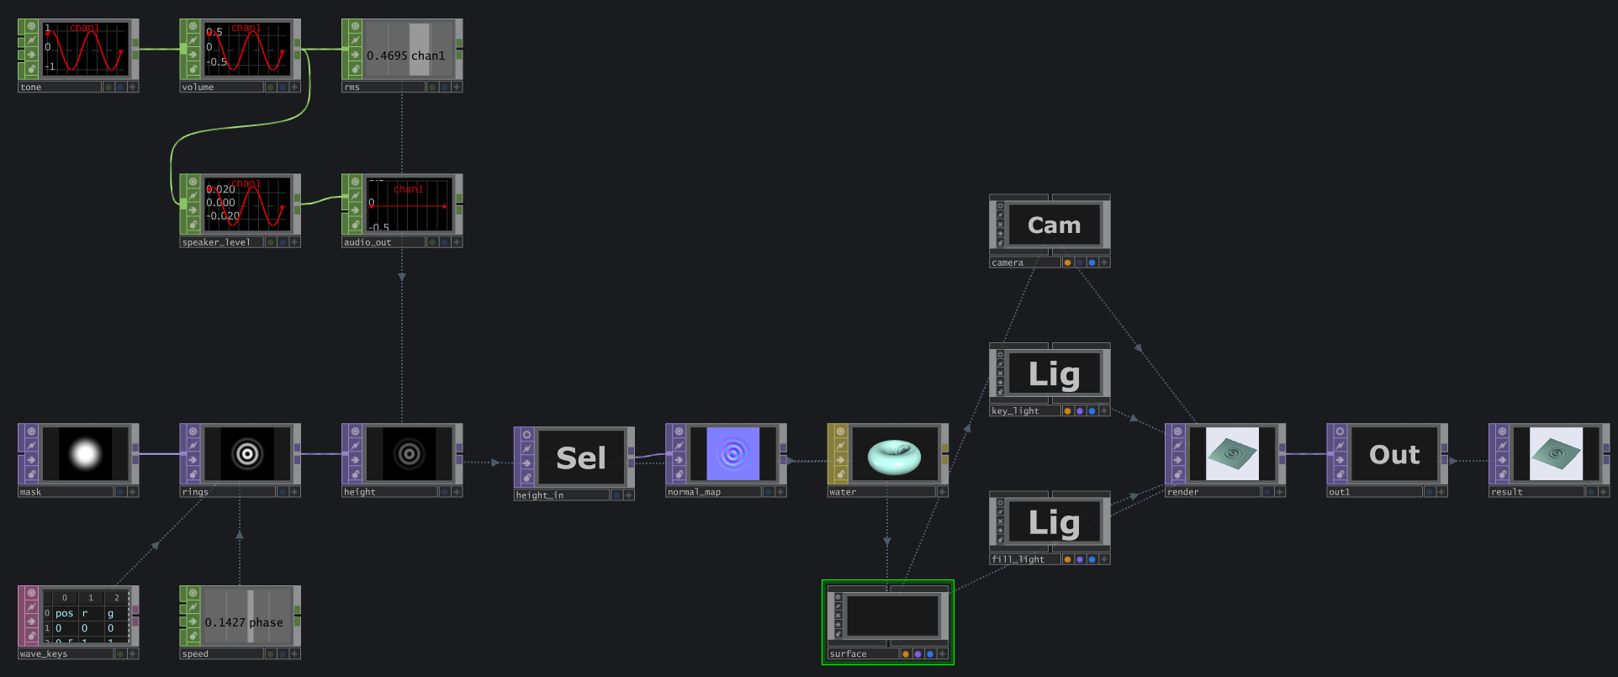
W03 / 물결 실습
전체 네트워크 읽기
같은 화면에서 소리·이미지·재질·렌더의 위치를 찾습니다
위쪽: 소리와 크기 아래쪽: 물결 이미지 오른쪽: 재질과 렌더
단국대학교 · TouchDesigner 3주차 · 초보용 물결
12
Notes:
20–55분: 소리와 반복 무늬 실습.
기본 실습 정본: W03_초보용_노드펼침.toe.
실제 편집기 캡처를 크게 보여준다. tone, volume, rms를 찾고, rms에서 height로 내려가는 참조선을 찾는다. 오른쪽 surface는 Geometry COMP이고 그 안에 Grid POP 및 Attribute POP가 있다. scene 래퍼는 제거된 파일이다. 이 전체 화면 뒤에 같은 화면의 구역 확대를 사용한다.
기준 파일: W03_초보용_노드펼침.toe / TD 2025.32820. 실제 노드 경로: /W03_BEGINNER_WATER.

Slide 13
W03 / 물결 실습
와이어 연결과 파라미터 참조
데이터를 선으로 전달하는 경우와, 다른 노드의 값을 읽는 경우
tone
→
volume
→
rms
CHOP 와이어
mask
→
rings
→
height
TOP 와이어
rms → height의 Brightness 1
speed → rings의 Phase
단국대학교 · TouchDesigner 3주차 · 초보용 물결
13
Notes:
20–55분: 소리와 반복 무늬 실습.
기본 실습 정본: W03_초보용_노드펼침.toe.
위 도식은 TD 화면을 재현한 그림이 아닌 편집 가능한 연결 관계 도식이다. CHOP과 TOP을 직접 같은 종류의 와이어로 연결하는 것이 아니다. rms의 chan1을 height의 Brightness 1에 CHOP Reference로 연결한다. 현재 저장된 상대 표현식은 me.parent().op('rms')['chan1']; speed의 phase는 me.parent().op('speed')['phase']이다. 학생은 채널 드래그와 CHOP Reference 선택으로 만들 수 있다.
기준 파일: W03_초보용_노드펼침.toe / TD 2025.32820. 실제 노드 경로: /W03_BEGINNER_WATER.

Slide 14
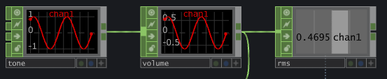
W03 / 물결 실습
tone · 소리의 반복 신호
Audio Oscillator CHOP · 사인파가 만드는 오디오
Type = Sine
Base Frequency = 110 Hz
Amplitude = 1
Sample Rate = 44100
110 Hz는 소리의 음높이입니다. 화면의 속도는 speed가 정합니다.
단국대학교 · TouchDesigner 3주차 · 초보용 물결
14
Notes:
20–55분: 소리와 반복 무늬 실습.
기본 실습 정본: W03_초보용_노드펼침.toe.
tone을 클릭하고 Audio Oscillator CHOP의 Type=Sine, Base Frequency=110, Amplitude=1, Sample Rate=44100을 확인한다. 110Hz는 초당 110회 반복되는 소리 신호다. 파형의 양수·음수는 스피커 진동의 방향과 연결된다. 이것을 곧바로 크기/높이에 넣으면 음수와 빠른 진동 문제가 생긴다. 시각 속도는 별도의 LFO이며 오디오 Hz와 같지 않다. 선택 비교: Base Frequency를 220으로 바꾸면 음이 높아지지만 물결 이동 속도는 그대로다. 비교 후110으로 복구.
기준 파일: W03_초보용_노드펼침.toe / TD 2025.32820. 실제 노드 경로: /W03_BEGINNER_WATER.
https://derivative.ca/UserGuide/Audio_Oscillator_CHOP

Slide 15


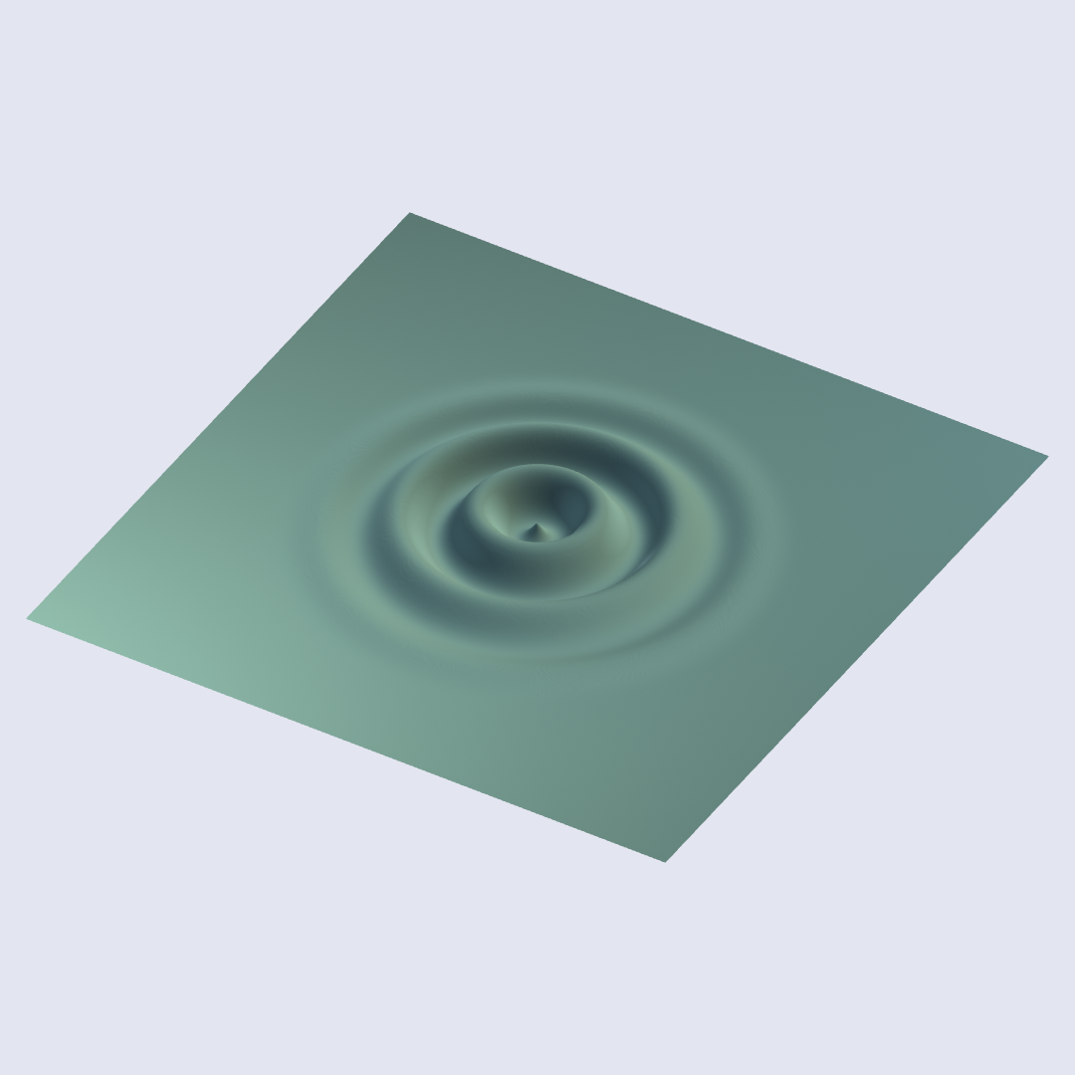
W03 / 물결 실습
volume · 소리와 물결의 크기
Math CHOP의 Multiply만 변경 · 위상과 카메라 고정
Multiply = 0
Multiply = 0.3
Multiply = 0.8
예측: Multiply를 두 배로 바꾸면 height 이미지의 밝기는 어떻게 될까?
단국대학교 · TouchDesigner 3주차 · 초보용 물결
15
Notes:
20–55분: 소리와 반복 무늬 실습.
기본 실습 정본: W03_초보용_노드펼침.toe.
volume 클릭→Mult-Add 페이지→Multiply. 0,0.3,0.8 순으로 비교한다. 대상 변수 이외 조건 고정: rings Phase=0.25, Period=0.22, 같은 카메라/조명. 현재 예제에서 음량은 RMS를 거쳐 높이 이미지의 밝기를 조절한다. 시각적인 명암은 법선과 조명의 영향도 있으므로 렌더 밝기가 정확히 두 배라고 설명하지 않는다. 기본값0.65로 복구. 수학 원리: 음원 샘플에 gain을 곱한다.
기준 파일: W03_초보용_노드펼침.toe / TD 2025.32820. 실제 노드 경로: /W03_BEGINNER_WATER.

Slide 16
W03 / 물결 실습
rms · 오디오 신호의 크기를 숫자로 읽기
Analyze CHOP · Function = RMS Power
입력: 빠르게 오르내리는 오디오
출력: 그 구간의 크기를 나타내는 값
이 값을 물결 높이에 연결합니다.
volume 0.65 → rms 약 0.46 → height 밝기
스피커가 꺼져 있어도 신호가 들어오면 rms 값은 계산됩니다.
단국대학교 · TouchDesigner 3주차 · 초보용 물결
16
Notes:
20–55분: 소리와 반복 무늬 실습.
기본 실습 정본: W03_초보용_노드펼침.toe.
핵심 설명부터 한다: RMS는 입력 구간의 오디오 신호 크기를 하나의 숫자로 읽는 방법이다. 현재 rms는 volume을 분석하며 audio_out 뒤에 연결되어 있지 않다. 따라서 스피커 출력 장치가 꺼져 있어도 계산된다. Analyze 페이지 Function=RMS Power, Common Time Slice=Off인 실제 저장값을 유지한다. 입력 tone이 Time Slice On이므로 매번 제공되는 오디오 구간을 분석한다. 약0.46은 충분한 사인 주기 기준이며 프레임마다 조금 달라진다.
기준 파일: W03_초보용_노드펼침.toe / TD 2025.32820. 실제 노드 경로: /W03_BEGINNER_WATER.
https://derivative.ca/UserGuide/Analyze_CHOP

Slide 17
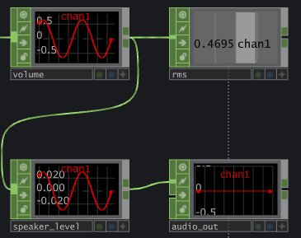
W03 / 물결 실습
스피커 출력과 화면 제어
speaker_level은 스피커로 가는 신호에만 적용됩니다
speaker_level · Math CHOP
Multiply = 0.045
audio_out · Active On
출력 장치 선택
speaker_level을 바꿔도 물결 높이는 변하지 않습니다.
단국대학교 · TouchDesigner 3주차 · 초보용 물결
17
Notes:
20–55분: 소리와 반복 무늬 실습.
기본 실습 정본: W03_초보용_노드펼침.toe.
volume의 출력이 둘로 나뉜다: rms는 시각 제어, speaker_level→audio_out은 청취용. speaker_level Multiply=0.045는 스피커 경로에만 있다. audio_out은 저장 파일에서 Active Off다. 강의실에서 장치와 청취 상태를 확인한다. speaker_level을 줄이면 소리는 작아지지만 rms 앞 신호는 같아서 물결 높이는 유지된다. 모든 출력을 제어하는 마스터 음량으로 설명하면 안 된다.
기준 파일: W03_초보용_노드펼침.toe / TD 2025.32820. 실제 노드 경로: /W03_BEGINNER_WATER.

Slide 18

W03 / 물결 실습
mask · 물결이 나타나는 영역
Circle TOP · 흰색은 통과, 검정은 0으로 제한
Radius X / Y = 0.37
Softness = 0.28
Softness Unit = Fraction
해상도 = 512 × 512
왜 경계를 부드럽게 할까? 물결이 가장자리에서 서서히 낮아집니다.
단국대학교 · TouchDesigner 3주차 · 초보용 물결
18
Notes:
20–55분: 소리와 반복 무늬 실습.
기본 실습 정본: W03_초보용_노드펼침.toe.
Circle TOP mask를 클릭하고 Radius와Softness를 보여준다. 배경 RGB는0이고Alpha는1. 곱셈에 사용하는 밝기 마스크이므로 투명 배경과 혼동하지 않는다. Radius는 범위, Softness는 경계의 감쇠 폭이다. 다음Ramp가 이입력과Multiply하므로검정영역높이0, 회색은일부높이, 흰색은원래값을통과시킨다.
기준 파일: W03_초보용_노드펼침.toe / TD 2025.32820. 실제 노드 경로: /W03_BEGINNER_WATER.

Slide 19

W03 / 물결 실습
rings · 동심원 높이 무늬
Ramp TOP에서 검정–흰색–검정을 반복합니다
Type = Circular
Period = 0.22
Extend Left / Right = Repeat
Interpolate = Ease-in, Ease-out
Output 페이지
Combine with Input = Composite and Set Resolution
Operation = Multiply
wave_keys: 0 → 검정 / 0.5 → 흰색 / 1 → 검정
단국대학교 · TouchDesigner 3주차 · 초보용 물결
19
Notes:
20–55분: 소리와 반복 무늬 실습.
기본 실습 정본: W03_초보용_노드펼침.toe.
mask→rings 와이어. DAT=wave_keys. wave_keys는pos,r,g,b,a열을가진값표이며코드아님. 0의RGB0/Alpha1,0.5의RGB1/Alpha1,1의RGB0/Alpha1. Repeat로주기반복, Ease-in Ease-out으로급격한꺾임을완화. 현재Output Combine with Input=compres 및Operation=multiply 실제확인. 따라서별도CompositeTOP없이mask와곱한다. 밝은고리=높은곳이될값, 검정고리=낮은곳이될값.
기준 파일: W03_초보용_노드펼침.toe / TD 2025.32820. 실제 노드 경로: /W03_BEGINNER_WATER.
https://derivative.ca/UserGuide/Ramp_TOP

Slide 20



W03 / 물결 실습
Extend · 패턴 범위 밖을 채우는 방법
Ramp TOP 실제 출력 · 원래 구간은 화면 가운데 0.33–0.67
Hold
시작과 끝 값을 계속 유지
Repeat
같은 방향으로 반복
Mirror
다음 구간을 뒤집어서 반복
고정: Horizontal / Period 0.34 / Phase 0.33 / Linear / 회색 0.2 → 흰색 1
단국대학교 · TouchDesigner 3주차 · 초보용 물결
20
Notes:
20–55분: 소리와 반복 무늬 실습.
기본 실습 정본: W03_초보용_노드펼침.toe.
원래Ramp구간은중앙약0.33~0.67에놓았다. ExtendLeft는그구간시작보다이전,Right는끝보다이후의규칙이다. Hold는양끝색을유지,Repeat는처음으로되돌아가반복,Mirror는진행방향을번갈아뒤집는다. 화살표가없는그레이스케일비교라Repeat의이음매와Mirror의방향반전을지목한다. 설정은기존rings복제후비대칭밝기표로비교했고각모드외동일조건이다.
기준 파일: W03_초보용_노드펼침.toe / TD 2025.32820. 실제 노드 경로: /W03_BEGINNER_WATER.
https://derivative.ca/UserGuide/Ramp_TOP

Slide 21

W03 / 물결 실습
물결 예제에서 Repeat를 쓰는 이유
실제 rings 출력 · Phase 0.25와 나머지 조건 고정
Hold · 한 구간 뒤에는 검정 유지
Repeat · 검정–흰색–검정 반복
현재 패턴은 좌우 대칭이어서 Mirror와 Repeat의 차이가 잘 안 보일 수 있습니다.
단국대학교 · TouchDesigner 3주차 · 초보용 물결
21
Notes:
20–55분: 소리와 반복 무늬 실습.
기본 실습 정본: W03_초보용_노드펼침.toe.
현재wave_keys의시작/끝이검정이므로Hold에서는구간밖높이가0이다. Repeat는밝은고리들이계속생긴다. Circular의Left/Right는화면왼쪽/오른쪽반쪽이아니라Ramp좌표에서구간앞/뒤를뜻한다. Mirror비교는앞장처럼비대칭패턴으로해야방향차이가드러난다. 시간속도는speedFrequency,공간간격은ringsPeriod,범위밖규칙은Extend다.
기준 파일: W03_초보용_노드펼침.toe / TD 2025.32820. 실제 노드 경로: /W03_BEGINNER_WATER.

Slide 22



W03 / 물결 실습
speed · 위상을 움직이는 신호
LFO CHOP · Ramp형 신호를 rings의 Phase에 연결
Phase = 0.1
Phase = 0.4
Phase = 0.7
speed: Type = Ramp / Frequency = 0.22 / Channel Name = phase
단국대학교 · TouchDesigner 3주차 · 초보용 물결
22
Notes:
20–55분: 소리와 반복 무늬 실습.
기본 실습 정본: W03_초보용_노드펼침.toe.
세 그림은 Phase만0.1/0.4/0.7로설정한실제TOP출력으로 시간순서의개념을설명한다. speed의phase채널을rings Phase에CHOP Reference로연결한다. 학생은speed Frequency를0.1과0.5로바꿔실시간움직임을비교한다. 정지그림으로속도를비교했다고설명하지않는다. 기본0.22복구. LFO주파수0.22Hz는대략4.55초주기다. 여기서wave type Ramp는일정하게증가하다반복되는위상용신호다.
기준 파일: W03_초보용_노드펼침.toe / TD 2025.32820. 실제 노드 경로: /W03_BEGINNER_WATER.

Slide 23

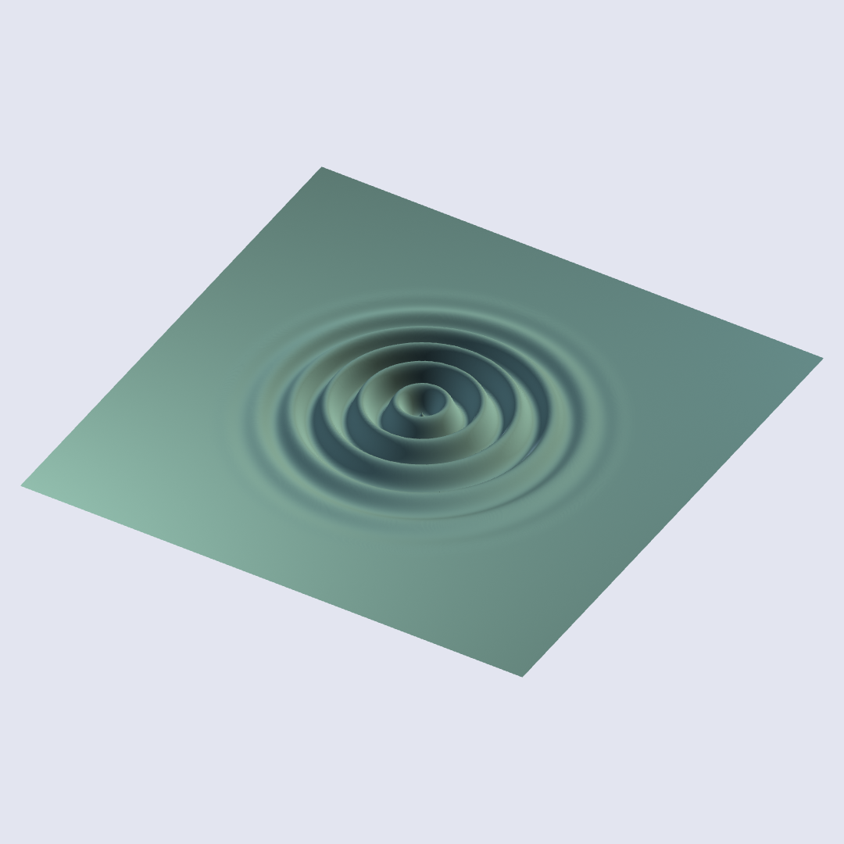
W03 / 물결 실습
rings Period · 물결 사이의 간격
같은 음량·위상·카메라에서 Period만 비교
Period 0.35 · 넓은 간격
Period 0.12 · 좁은 간격
Frequency와 Period 중, 화면을 촘촘하게 만드는 값은 어느 것일까?
단국대학교 · TouchDesigner 3주차 · 초보용 물결
23
Notes:
20–55분: 소리와 반복 무늬 실습.
기본 실습 정본: W03_초보용_노드펼침.toe.
이 장의Period는Ramp TOP의공간패턴간격이다. LFO의시간주기와혼동하지않게한다. 같은카메라,volume0.65,Phase0.25에서촬영. Period를줄이면링이촘촘해진다. speed Frequency는위상진행의시간속도, rings Period는공간반복간격. 두값의단위/역할을노드별로말하게한다. 기본0.22복구.
기준 파일: W03_초보용_노드펼침.toe / TD 2025.32820. 실제 노드 경로: /W03_BEGINNER_WATER.

Slide 24
W03 / 물결 실습
휴식과 중간 저장
55–65분 · 이어서 높이와 재질에 연결합니다
10분 휴식
W03_이름.toe로 중간 저장
막혔다면 정본 파일을 다시 열어 합류
재개할 때 확인: rings가 움직이고 rms 값이 보이는가?
단국대학교 · TouchDesigner 3주차 · 초보용 물결
24
Notes:
55–65분: 휴식과 중간 저장.
기본 실습 정본: W03_초보용_노드펼침.toe.
휴식포함10분. 복구는W03_초보용_노드펼침.toe를다시연다. 별도03_oscillator시작파일로갈아타지않는다. volume0.65,speed0.22,ringsPeriod0.22를기준으로확인한다.
기준 파일: W03_초보용_노드펼침.toe / TD 2025.32820. 실제 노드 경로: /W03_BEGINNER_WATER.

Slide 25


W03 / 물결 실습
height · 소리 크기를 밝기로 읽기
Level TOP · Brightness 1에 rms의 chan1을 연결
같은 무늬
다른 밝기
밝은 값 → 더 큰 높이
volume 0.3
volume 0.8
단국대학교 · TouchDesigner 3주차 · 초보용 물결
25
Notes:
65–100분: 높이·재질·렌더 실습.
기본 실습 정본: W03_초보용_노드펼침.toe.
화면렌더이전에height TOP을열어밝기를본다. Brightness1의참조경로를확인한다. 16-bit floatRGBA를사용한다. 영상밝기는조명결과가아니라높이로쓸데이터다. height_in은Select TOP으로height를읽어재질쪽에전달하는정리용노드다. 반복값을복사해입력하는것이아니라실시간참조다.
기준 파일: W03_초보용_노드펼침.toe / TD 2025.32820. 실제 노드 경로: /W03_BEGINNER_WATER.

Slide 26


W03 / 물결 실습
Height Map과 Normal Map
높이값과 표면 방향은 서로 다른 정보를 담습니다
height_in · 높이 데이터
normal_map · 기울기 데이터
Slope TOP: Red = 가로 변화 / Green = 세로 변화 / Blue = One
단국대학교 · TouchDesigner 3주차 · 초보용 물결
26
Notes:
65–100분: 높이·재질·렌더 실습.
기본 실습 정본: W03_초보용_노드펼침.toe.
Height Map은각위치의높이로쓸값. SlopeTOP은이웃픽셀의밝기차를읽어법선맵용기울기를만든다. 현재Red=HorizontalLuminance,Green=VerticalLuminance,Blue=One,Alpha=One,ZeroPoint0.5,Strength28. 평평한영역은대략RGB(0.5,0.5,1)이어서청보라색으로보인다. 일반적인Tangent-space법선맵의정면방향개념과연결하되이파일의Blue는Slope설정One으로고정되어있음을명시한다. 높이자체와방향을혼동하지않게한다.
기준 파일: W03_초보용_노드펼침.toe / TD 2025.32820. 실제 노드 경로: /W03_BEGINNER_WATER.

Slide 27
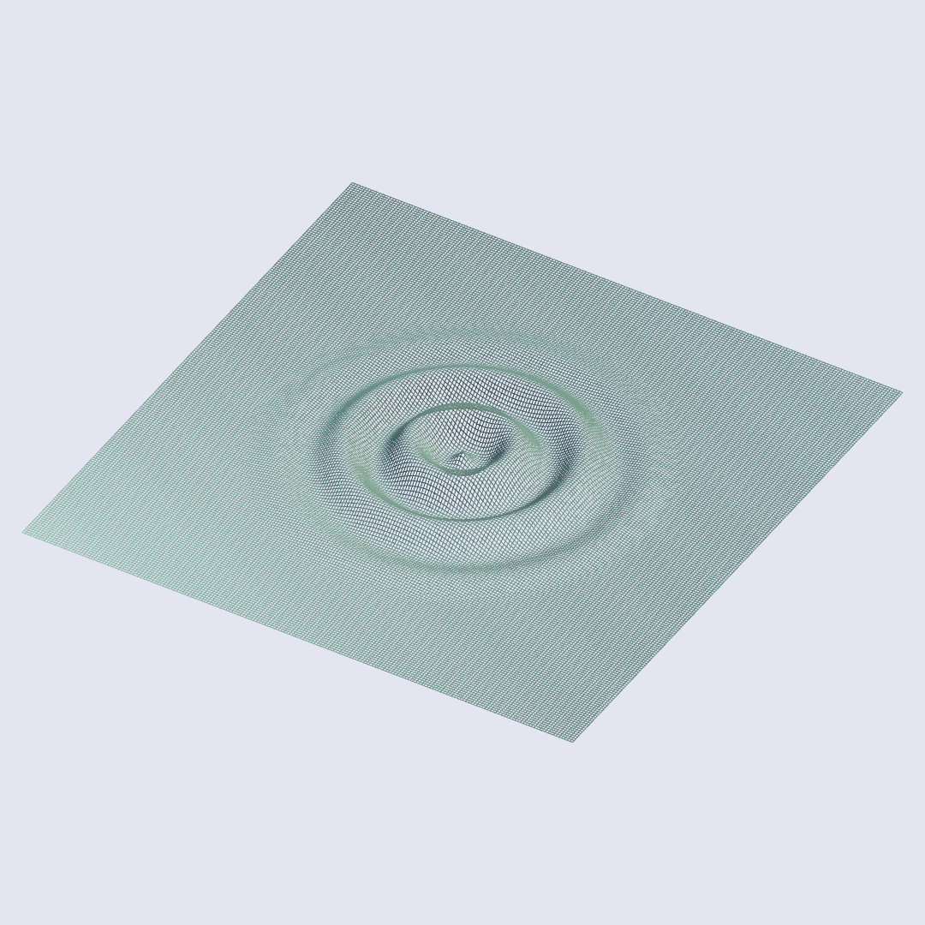
W03 / 물결 실습
surface · 촘촘한 평면과 표면 방향
Geometry COMP 내부: grid_mesh → surface_tangents
Grid POP · 201 × 201
Size = 3.4 × 3.4
Rotate X = −90°
Attribute POP · T = (1, 0, 0, 1)
surface의 Material에 water를 지정합니다.
단국대학교 · TouchDesigner 3주차 · 초보용 물결
27
Notes:
65–100분: 높이·재질·렌더 실습.
기본 실습 정본: W03_초보용_노드펼침.toe.
surface안의Grid POP와Attribute POP는초보자에게준비된두노드로설명한다. Grid201×201=40401점. 폭3.4정사각형을X축-90도회전. PointNormals와PointTextureCoordinates사용. AttributePOP는CustomNameT,Float4,Value1/0/0/1. 이평면의UV방향과법선맵을연결하는Tangent값이다. 임의의다른곡면에도이상수를그대로쓸수있다고일반화하지않는다. 화면은PhongWireFrame=Topology로잠시바꿔촬영한실제렌더이며완성파일에서는Off. 실제변형은재질의렌더단계에서발생하므로원본Grid점좌표가바뀌어저장되는것은아니다.
기준 파일: W03_초보용_노드펼침.toe / TD 2025.32820. 실제 노드 경로: /W03_BEGINNER_WATER.

Slide 28
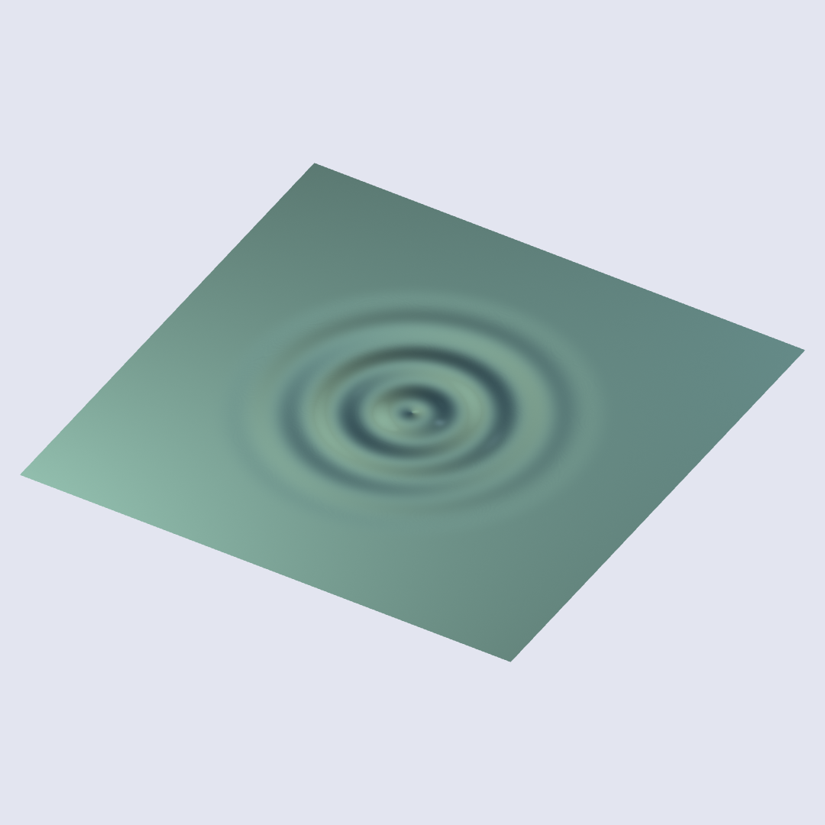

W03 / 물결 실습
water · 이미지를 실제 높이로 적용
Phong MAT · Enable Height Map + Displace Vertices
Displace Scale = 0
Displace Scale = 0.35
Height Map = height_in / Displace Midpoint = 0 / Parallax Scale = 0
단국대학교 · TouchDesigner 3주차 · 초보용 물결
28
Notes:
65–100분: 높이·재질·렌더 실습.
기본 실습 정본: W03_초보용_노드펼침.toe.
waterRGB페이지HeightMapEnable On, HeightMap=height_in, DisplaceVertices On. DisplaceScale0.35, Midpoint0. Phong기본기능으로정점변형이가능하다. 비교는같은높이이미지,같은NormalMap/조명/위상에서Scale만0과0.35로바꿨다. 왼쪽도NormalMap때문에굴곡처럼보일수있지만실제정점변형은0이다. 이점은다음장과함께설명한다.
기준 파일: W03_초보용_노드펼침.toe / TD 2025.32820. 실제 노드 경로: /W03_BEGINNER_WATER.
https://derivative.ca/UserGuide/Phong_MAT

Slide 29


W03 / 물결 실습
normal_map · 기울기에 따른 명암
같은 높이에서 Slope Strength만 바꿉니다
Strength 0 · 평평한 방향 정보
Strength 28 · 굴곡을 읽는 명암
Strength는 법선맵의 기울기 표현입니다. 물결 높이는 Displace Scale로 바꿉니다.
단국대학교 · TouchDesigner 3주차 · 초보용 물결
29
Notes:
65–100분: 높이·재질·렌더 실습.
기본 실습 정본: W03_초보용_노드펼침.toe.
이두그림의HeightMap과DisplaceScale0.35는같다. NormalMap의SlopeStrength만0/28. Strength를높이면조명반응이강해지지만정점높이는같다. 물리적으로정확한법선재계산이아닌Slope기울기를활용한수업용표현이다. 질문:왼쪽이덜입체적으로보이면실제높이도0인가? 답:아니며진짜변형과명암표현을구분해야한다.
기준 파일: W03_초보용_노드펼침.toe / TD 2025.32820. 실제 노드 경로: /W03_BEGINNER_WATER.

Slide 30
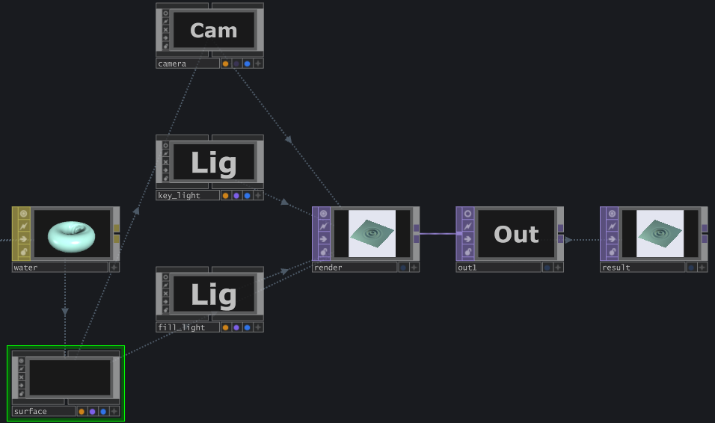
W03 / 물결 실습
카메라·조명·렌더의 연결
render가 surface, camera, 두 light를 읽습니다
Geometry = surface
Camera = camera
Lights = key_light fill_light
Resolution = 1080 × 1080
render → out1 → result : result를 열어 최종 화면을 확인합니다.
단국대학교 · TouchDesigner 3주차 · 초보용 물결
30
Notes:
65–100분: 높이·재질·렌더 실습.
기본 실습 정본: W03_초보용_노드펼침.toe.
실제편집기렌더구역확대. surface=형태,water=재질,camera=시점,light=조명. camera(3,4.8,5),LookAt=surface,Projection=Orthographic,OrthoWidth4.9. key_light(-2,2.5,3),Dimmer0.85; fill_light(3,2,-3),Dimmer0.45. surface Material=water. render에서목록을지정한다. 검정화면이면재질참조,빛의Render플래그,카메라경로를확인한다. out1은컴포넌트출력, result는SelectTOP으로out1을읽는다.
기준 파일: W03_초보용_노드펼침.toe / TD 2025.32820. 실제 노드 경로: /W03_BEGINNER_WATER.

Slide 31
W03 / 물결 실습
완성 체크포인트
세 지점에서 확인하면 오류 위치를 좁힐 수 있습니다
① 소리 volume을 바꾸면 rms 숫자가 바뀌는가?
② 이미지 rms가 커지면 height가 밝아지는가?
③ 입체 volume=0이면 result가 평면이 되는가?
기본값 복구
volume 0.65 speed 0.22 rings Period 0.22
단국대학교 · TouchDesigner 3주차 · 초보용 물결
31
Notes:
100–115분: 확인·변형·공유.
기본 실습 정본: W03_초보용_노드펼침.toe.
40명수업에서세단계의완성여부를손들기또는화면확인으로점검한다. 시작체크는tone→volume→rms,중간은mask→rings→height,완성은water/surface/render. 전체장면을처음부터30분안에빈파일로만들도록요구하지않는다. 초급은기준파일을열어각참조를설명하고값비교를완성한다. 시간이부족하면Tangent상세설명과조명변경을생략하고volume/speed/Period비교와저장을확보한다.
기준 파일: W03_초보용_노드펼침.toe / TD 2025.32820. 실제 노드 경로: /W03_BEGINNER_WATER.

Slide 32
W03 / 물결 실습
확인 문제 · 어떤 값을 바꿀까?
결과를 먼저 떠올리고, 바꿀 노드와 파라미터를 고릅니다
1. 높이는 유지하고 물결만 더 빠르게 움직이고 싶다.
2. 소리 크기는 유지하고 물결을 더 촘촘하게 만들고 싶다.
3. 화면은 유지하고 스피커 소리만 줄이고 싶다.
각자 노드명과 파라미터를 적고, 옆 사람에게 이유를 설명합니다.
단국대학교 · TouchDesigner 3주차 · 초보용 물결
32
Notes:
100–115분: 확인·변형·공유.
기본 실습 정본: W03_초보용_노드펼침.toe.
풀이슬라이드를보이기전에개인답을받는다. 노드이름뿐아니라신호경로로이유를설명하게한다. 1speedFrequency,2ringsPeriod,3speaker_levelMultiply. volume과speaker_level이소리경로의서로다른위치에있다는점을확인한다.
기준 파일: W03_초보용_노드펼침.toe / TD 2025.32820. 실제 노드 경로: /W03_BEGINNER_WATER.

Slide 33
W03 / 물결 실습
풀이 · 값의 역할과 연결 위치
어디에 연결했는지에 따라 같은 곱셈도 다른 결과를 만듭니다
1 speed → Frequency 증가
Phase가 더 빠르게 바뀝니다. 음량과 공간 간격은 유지됩니다.
2 rings → Period 감소
이미지 안의 반복 간격이 좁아집니다.
3 speaker_level → Multiply 감소
rms로 가는 분기 뒤의 스피커 경로만 작아집니다.
단국대학교 · TouchDesigner 3주차 · 초보용 물결
33
Notes:
100–115분: 확인·변형·공유.
기본 실습 정본: W03_초보용_노드펼침.toe.
학생이선택이유를직접시연하게한다. 하나의소리를여러속성으로해석할수있다는학습목표와연결한다. toneBaseFrequency를바꾸는것은소리의음높이이며이예제의물결속도를직접제어하지않는다. 개인변형은세값조합중하나를선택하고기본값과차이를말하게한다.
기준 파일: W03_초보용_노드펼침.toe / TD 2025.32820. 실제 노드 경로: /W03_BEGINNER_WATER.

Slide 34
W03 / 물결 실습
오류 확인과 저장
마지막 5분은 결과 확인과 제출에 사용합니다
값이 안 바뀜 재생 상태 → volume → rms
이미지가 안 바뀜 height의 Brightness 1 참조
화면이 검정 water·surface·camera·lights 경로
소리가 안 들림 audio_out Active와 출력 장치
제출
W03_이름.toe + 결과 캡처 1장
바꾼 값과 결과의 관계를 설명하는 문장 1개
단국대학교 · TouchDesigner 3주차 · 초보용 물결
34
Notes:
115–120분: 저장과 제출.
기본 실습 정본: W03_초보용_노드펼침.toe.
기준파일명W03_초보용_노드펼침.toe. File→SaveAs로학생이름저장. 예: ringsPeriod를0.22에서0.12로줄여물결사이간격을좁혔다. 코드작성과GLSL없음. 기본/선택과제를완료한학생이느린학생을돕되저장시간을줄이지않는다. audio_outActiveOff는저장상태이며청취시On. 최종출력1080×1080. 표면이검으면surface_tangents의T속성과PhongNormalMap경로도확인. 다음주에는이높이신호에클릭·영상입력·Feedback을추가할수있음을구두로연결한다.
기준 파일: W03_초보용_노드펼침.toe / TD 2025.32820. 실제 노드 경로: /W03_BEGINNER_WATER.

Slide 35
W03 / 설정 참고
설정 참고와 추가 설명
기본 실습을 마친 뒤, 필요한 항목을 찾아봅니다
36–45장 노드별 설정 위치·입력값·역할
46–48장 RMS 계산과 Power의 의미
49–51장 Normal Map과 Alpha
52–55장 진폭·중심값·수식·출력 범위
필수 실습은 앞에서 완료했습니다. 설정표는 실습 중에도 참고할 수 있습니다.
단국대학교 · TouchDesigner 3주차 · 초보용 물결
35
Notes:
기본 실습 후 선택 참고. 정규 120분 필수 진행에 포함하지 않는다.
기본 실습 정본: W03_초보용_노드펼침.toe.
참고구간은연속해서모두설명할필요없다. 학생이막힌노드를찾아해결하도록한다. RMS수식보다신호크기의역할을먼저이해하게한다.
기준 파일: W03_초보용_노드펼침.toe / TD 2025.32820. 실제 노드 경로: /W03_BEGINNER_WATER.

Slide 36
W03 / 설정 참고
tone · volume · rms 설정값
소리 생성, 크기 조절, 분석을 순서대로 확인합니다
노드 / 페이지 / 파라미터 | 입력값 | 이 값의 역할
tone / Waveform / Type | Sine | 매끄러운 반복 오디오 신호
tone / Base Frequency / Amplitude | 110 Hz / 1 | 음높이 / 원래 진폭
tone / Bias / Phase / Offset | 모두 0 | 추가 편향 없이 시작
tone / Channel / Sample Rate | 44100 | 초당 오디오 샘플 수
tone / Common / Time Slice | On | 매 프레임 새 오디오 구간 생성
volume / Mult-Add | Pre-Add 0 / Multiply 0.65 Post-Add 0 | 입력 신호에 0.65를 곱함
rms / Analyze / Function | RMS Power | 입력 구간의 크기 분석
rms Common / Time Slice = Off 유지 · volume을 0.3, 0.8로 비교합니다.
단국대학교 · TouchDesigner 3주차 · 초보용 물결
36
Notes:
기본 실습 후 선택 참고. 정규 120분 필수 진행에 포함하지 않는다.
기본 실습 정본: W03_초보용_노드펼침.toe.
tone Bias는DC편향이며 Offset은음높이쪽값이다. 이예제에서는둘다0으로둔다. TimeSlice출력의구간길이에따라RMS는약간흔들린다. 값이0인지와volume변화에따라달라지는지먼저본다.
설정 참고 페이지: 실습 중 필요한 노드를 찾아보며 사용한다. 수업 시간은 기존 을 유지한다.
기준 파일: W03_초보용_노드펼침.toe / TD 2025.32820. 실제 노드 경로: /W03_BEGINNER_WATER.

Slide 37
W03 / 설정 참고
speaker_level · audio_out 설정값
화면에 영향을 주지 않고 스피커로 나가는 크기를 조절합니다
노드 / 페이지 / 파라미터 | 입력값 | 이 값의 역할
speaker_level / Mult-Add / Multiply | 0.045 | 청취 경로만 작게 조절
speaker_level / Pre-Add / Post-Add | 0 / 0 | 추가 값 없이 곱셈만 사용
audio_out / Audio Device Out / Active | 파일에서는 Off 청취할 때 On | 장치로 오디오 보내기
audio_out / Driver / Device | Default / Default | 교실 출력 장치에 맞게 선택
audio_out / Volume / Clamp Output | 1 / On | 출력 배율 유지 / 범위 제한
연결 확인 | volume → speaker_level → audio_out | rms는 volume에서 따로 분기
장치를 바꾼 뒤에는 낮은 음량에서 청취 상태를 확인합니다.
단국대학교 · TouchDesigner 3주차 · 초보용 물결
37
Notes:
기본 실습 후 선택 참고. 정규 120분 필수 진행에 포함하지 않는다.
기본 실습 정본: W03_초보용_노드펼침.toe.
실제값driver/default,device/default,activefalse,volume1,clampoutputtrue. 실제스피커청취는현장확인항목이다. 장치별이름을고정값으로안내하지않는다.
설정 참고 페이지: 실습 중 필요한 노드를 찾아보며 사용한다. 수업 시간은 기존 을 유지한다.
기준 파일: W03_초보용_노드펼침.toe / TD 2025.32820. 실제 노드 경로: /W03_BEGINNER_WATER.

Slide 38
W03 / 설정 참고
mask · Circle TOP 설정값
Circle 페이지에서 영역과 경계, 색을 설정합니다
노드 / 페이지 / 파라미터 | 입력값 | 이 값의 역할
Circle / Radius X, Y | 0.37 / 0.37 | 물결을 남길 원의 범위
Circle / Radius Unit | A (Fraction Aspect) | 화면 비율을 고려한 반지름
Circle / Center X, Y | 0 / 0 | 현재 기준 중심 위치
Circle / Softness / Unit | 0.28 / F (Fraction) | 경계에서 높이가 서서히 줄어듦
Circle / Fill Color, Alpha | RGB 1, 1, 1 / Alpha 1 | 흰 영역은 곱할 값을 유지
Circle / Background Color, Alpha | RGB 0, 0, 0 / Alpha 1 | 검정 영역은 높이값0으로 제한
Common / Resolution | 512 × 512 | 높이 마스크용 이미지 해상도
이 마스크는 RGB 밝기를 곱합니다. 투명한 배경을 만드는 설정과 구분합니다.
단국대학교 · TouchDesigner 3주차 · 초보용 물결
38
Notes:
기본 실습 후 선택 참고. 정규 120분 필수 진행에 포함하지 않는다.
기본 실습 정본: W03_초보용_노드펼침.toe.
Center0,0은이Circle의기준위치이며다른OP좌표체계에일반화하지않는다. 배경Alpha1이어도RGB0이므로높이곱셈에서는0이된다.
설정 참고 페이지: 실습 중 필요한 노드를 찾아보며 사용한다. 수업 시간은 기존 을 유지한다.
기준 파일: W03_초보용_노드펼침.toe / TD 2025.32820. 실제 노드 경로: /W03_BEGINNER_WATER.

Slide 39
W03 / 설정 참고
wave_keys · Ramp의 밝기값 표
Table DAT의 열 이름과 세 행을 그대로 입력합니다
노드 / 페이지 / 파라미터 | 입력값 | 이 값의 역할
열 이름 | pos r g b a | 위치 / 색 / 알파
첫 번째 행 | 0 0 0 0 1 | 시작은 검정
두 번째 행 | 0.5 1 1 1 1 | 가운데는 흰색
세 번째 행 | 1 0 0 0 1 | 끝은 다시 검정
rings / Ramp / DAT | wave_keys | 이 표를 패턴의 한 구간으로 읽음
rings / Interpolate Notches | Ease-in, Ease-out | 표 사이의 밝기 변화를 부드럽게
이 표는 코드가 아닙니다. 위치별로 어떤 밝기를 쓸지 지정한 데이터입니다.
단국대학교 · TouchDesigner 3주차 · 초보용 물결
39
Notes:
기본 실습 후 선택 참고. 정규 120분 필수 진행에 포함하지 않는다.
기본 실습 정본: W03_초보용_노드펼침.toe.
검정흰색검정이라는한구간을설계한뒤Extend로그밖을정한다. 패턴내의색보간과범위밖Extend를구분한다.
설정 참고 페이지: 실습 중 필요한 노드를 찾아보며 사용한다. 수업 시간은 기존 을 유지한다.
기준 파일: W03_초보용_노드펼침.toe / TD 2025.32820. 실제 노드 경로: /W03_BEGINNER_WATER.

Slide 40
W03 / 설정 참고
rings · speed 설정값
공간 패턴을 만든 뒤, Phase에 시간 신호를 연결합니다
노드 / 페이지 / 파라미터 | 입력값 | 이 값의 역할
rings / Ramp / Type / Period | Circular / 0.22 | 동심원 형태 / 반복 간격
rings / Extend Left / Right | Repeat / Repeat | 범위 밖도 계속 고리 생성
rings / Phase | speed의 phase 채널 참조 | 고정 숫자 대신 시간 신호 읽기
rings / Output / Combine with Input | Composite and Set Resolution | 입력 mask와 합성
rings / Output / Operation | Multiply | mask 밝기와 무늬값을 곱함
speed / LFO / Type / Frequency | Ramp / 0.22 | 천천히 반복되는 위상 신호
speed / Amplitude / Bias / Play | 1 / 0 / On | 기본 범위로 재생
speed Channel Name = phase / Sample Rate = me.time.rate (현재 60)
단국대학교 · TouchDesigner 3주차 · 초보용 물결
40
Notes:
기본 실습 후 선택 참고. 정규 120분 필수 진행에 포함하지 않는다.
기본 실습 정본: W03_초보용_노드펼침.toe.
ringsPhase참조는me.parent().op("speed")["phase"]. 채널드래그CHOPReference로연결하며수식을암기할필요없다. speedCommonTimeSliceOn. 입력없이rings를구성할경우CommonResolution512²/16-bitfloat도확인한다.
설정 참고 페이지: 실습 중 필요한 노드를 찾아보며 사용한다. 수업 시간은 기존 을 유지한다.
기준 파일: W03_초보용_노드펼침.toe / TD 2025.32820. 실제 노드 경로: /W03_BEGINNER_WATER.

Slide 41
W03 / 설정 참고
height · height_in · normal_map 설정값
밝기를 만든 후, 같은 이미지를 높이와 법선맵에 사용합니다
노드 / 페이지 / 파라미터 | 입력값 | 이 값의 역할
height / Pre / Brightness 1 | rms의 chan1 참조 | 오디오 크기로 밝기를 조절
height / Gamma 1, Brightness 2 | 1 / 1 | 추가 보정 없이 유지
height / Common / Pixel Format | 16-bit float (RGBA) | 높이값의 중간 단계를 보존
height_in / Select / TOP | height | 높이 이미지를 재질 쪽에서 읽음
normal_map / Slope / Red, Green | Horizontal / Vertical Luminance | 가로·세로의 밝기 차 읽기
normal_map / Blue, Alpha | One / One | 각 채널값을 1로 설정
normal_map / Zero Point, Strength | 0.5 / 28 | 차이가0인 기준 / 기울기 강조
normal_map Extend = Hold · 여기서는 Slope가 이미지 경계 밖을 읽는 방식입니다.
단국대학교 · TouchDesigner 3주차 · 초보용 물결
41
Notes:
기본 실습 후 선택 참고. 정규 120분 필수 진행에 포함하지 않는다.
기본 실습 정본: W03_초보용_노드펼침.toe.
heightBrightness1=me.parent().op("rms")["chan1"]. normal_mapMethod=PreviousandNext계열prevnext. SlopeExtendHold는이웃픽셀조회시경계값유지이며Ramp의패턴반복역할과적용대상이달라진다.
설정 참고 페이지: 실습 중 필요한 노드를 찾아보며 사용한다. 수업 시간은 기존 을 유지한다.
기준 파일: W03_초보용_노드펼침.toe / TD 2025.32820. 실제 노드 경로: /W03_BEGINNER_WATER.

Slide 42
W03 / 설정 참고
surface 내부 · Grid와 Attribute 설정값
표면을 만들고 Normal Map에 필요한 접선 방향을 준비합니다
노드 / 페이지 / 파라미터 | 입력값 | 이 값의 역할
grid_mesh / Grid / Connectivity | Quads | 사각형 면으로 연결된 격자
grid_mesh / Columns / Rows | 201 / 201 | 변형할 점을 충분히 준비
grid_mesh / Size X, Y / Rotate X | 3.4, 3.4 / −90° | 정사각형 평면을 눕힘
grid_mesh / Normal, Texture Coordinates | Point / Point | 조명과 UV 계산에 사용할 속성
surface_tangents / Attribute Class | Point | 각 점에 속성 추가
surface_tangents / Name / Custom Name | Custom / T | 접선 속성의 이름
surface_tangents / Type / Components | Float / 4 Value: 1, 0, 0, 1 | 현재 평면의 접선 방향과 부호
surface Render / Material = water · Render = On
단국대학교 · TouchDesigner 3주차 · 초보용 물결
42
Notes:
기본 실습 후 선택 참고. 정규 120분 필수 진행에 포함하지 않는다.
기본 실습 정본: W03_초보용_노드펼침.toe.
grid_mesh→surface_tangents연결. 마지막POP의Display/Render플래그를확인한다. T상수는이평면UV에맞춘준비값이며임의곡면에일반화하지않는다. 초보수업에서는준비된구조를사용하고표면분할수와재질연결을먼저이해한다.
설정 참고 페이지: 실습 중 필요한 노드를 찾아보며 사용한다. 수업 시간은 기존 을 유지한다.
기준 파일: W03_초보용_노드펼침.toe / TD 2025.32820. 실제 노드 경로: /W03_BEGINNER_WATER.

Slide 43
W03 / 설정 참고
water · Phong MAT 설정값
RGB 페이지에서 색, 반사, 높이 변형을 설정합니다
노드 / 페이지 / 파라미터 | 입력값 | 이 값의 역할
RGB / Diffuse | 0.67, 0.91, 0.86 | 표면의 민트색
RGB / Specular / Shininess | 0.65, 0.65, 0.65 / 45 | 반사광의 색과 집중 정도
RGB / Normal Map (Bump) / Bump Scale | normal_map / 1 | 명암 계산에 표면 방향 사용
Enable Height Map / Height Map | On / height_in | 높이로 사용할 이미지 선택
RGB / Channel Source | Red | 이미지 R값을 높이로 읽음
RGB / Displace Vertices / Scale | On / 0.35 | 정점을 실제로 이동시키는 배율
RGB / Displace Midpoint / Parallax Scale | 0 / 0 | 높이0기준 / 시차 표현 끔
개념: 이 예제의 높이 변화량 ≈ (R값 − 0) × 0.35
단국대학교 · TouchDesigner 3주차 · 초보용 물결
43
Notes:
기본 실습 후 선택 참고. 정규 120분 필수 진행에 포함하지 않는다.
기본 실습 정본: W03_초보용_노드펼침.toe.
형태변화는렌더단계에서일어난다. Phong의정점변형이원본POP점좌표를덮어쓰는것은아니다. NormalMap이남아있으면DisplaceScale0이어도굴곡명암이보일수있다.
설정 참고 페이지: 실습 중 필요한 노드를 찾아보며 사용한다. 수업 시간은 기존 을 유지한다.
기준 파일: W03_초보용_노드펼침.toe / TD 2025.32820. 실제 노드 경로: /W03_BEGINNER_WATER.

Slide 44
W03 / 설정 참고
camera · key_light · fill_light 설정값
시점은 고정하고, 따뜻한 주광과 차가운 보조광을 배치합니다
노드 / 페이지 / 파라미터 | 입력값 | 이 값의 역할
camera / Xform / Translate | 3, 4.8, 5 | 물결을 비스듬히 내려다봄
camera / Xform / Look At | surface | 표면을 향하도록 지정
camera / Projection / Ortho Width | Orthographic / 4.9 | 원근 변화 없이 일정한 화면 폭
key_light / Xform / Translate | −2, 2.5, 3 | 주광 위치
key_light / Light / Color / Dimmer | 1, 0.94, 0.88 / 0.85 | 따뜻한 반사광
fill_light / Translate / Dimmer | 3, 2, −3 / 0.45 | 반대쪽 명암 보완
fill_light / Light Color | 0.79, 0.87, 1 | 차가운 보조광
두 Light의 Light Type = Point · 노드 위치와 실제 3D 위치는 별개입니다.
단국대학교 · TouchDesigner 3주차 · 초보용 물결
44
Notes:
기본 실습 후 선택 참고. 정규 120분 필수 진행에 포함하지 않는다.
기본 실습 정본: W03_초보용_노드펼침.toe.
편집기의노드좌표는정리용이고XformTranslate가씬안의위치다. 카메라LookAt은참조경로이며화면편집기의화살표와혼동하지않는다. 초보는기본조명값으로시작한다.
설정 참고 페이지: 실습 중 필요한 노드를 찾아보며 사용한다. 수업 시간은 기존 을 유지한다.
기준 파일: W03_초보용_노드펼침.toe / TD 2025.32820. 실제 노드 경로: /W03_BEGINNER_WATER.

Slide 45
W03 / 설정 참고
render · out1 · result 설정값
최종 출력 해상도와 참조 경로를 확인합니다
노드 / 페이지 / 파라미터 | 입력값 | 이 값의 역할
render / Render / Geometry | surface | 그릴 형태 선택
render / Camera(s) / Lights | camera / key_light fill_light | 시점과 두 조명 지정
render / Background Color | 0.89, 0.90, 0.94, 1 | 불투명한 연한 배경
render / Anti-Alias | 4x | 가장자리 계단 현상 완화
render / Common / Resolution | 1080 × 1080 | 최종 이미지 크기
out1 / 입력 와이어 | render 연결 | 부모 컴포넌트 출력으로 전달
result / Select / TOP | out1 | 마지막 결과를 다시 읽어 표시
out1은 Out TOP, result는 Select TOP입니다. 각각의 역할을 확인합니다.
단국대학교 · TouchDesigner 3주차 · 초보용 물결
45
Notes:
기본 실습 후 선택 참고. 정규 120분 필수 진행에 포함하지 않는다.
기본 실습 정본: W03_초보용_노드펼침.toe.
최종화면을검사할때result뷰어를연다. OutTOP은연결입력으로결과를전달하므로SelectTOP파라미터추가입력이필수인것처럼설명하지않는다.
설정 참고 페이지: 실습 중 필요한 노드를 찾아보며 사용한다. 수업 시간은 기존 을 유지한다.
기준 파일: W03_초보용_노드펼침.toe / TD 2025.32820. 실제 노드 경로: /W03_BEGINNER_WATER.

Slide 46
W03 / 설정 참고
질문 · 사인파의 평균은 크기일까?
양수와 음수가 번갈아 나오는 소리에서 크기를 읽어봅니다
양수와 음수를 그냥 더하면?
소리는 들리는데 평균이 0이라면?
어떤 값으로 물결 높이를 정할까?
+0.65 0 −0.65
단국대학교 · TouchDesigner 3주차 · 초보용 물결
46
Notes:
기본 실습 후 선택 참고. 정규 120분 필수 진행에 포함하지 않는다.
기본 실습 정본: W03_초보용_노드펼침.toe.
정답을 먼저 말하지 말고 학생에게 양수·음수의 상쇄를 예측하게 한다. 충분한 주기를 포함하는 사인파의 산술평균은0에 가까워진다. 한 프레임에 정확히 정수 주기가 들어오지 않으므로 실측 평균은0과 완전히 일치하지 않을 수 있다. RMS는 다음 장에서 설명한다.
기준 파일: W03_초보용_노드펼침.toe / TD 2025.32820. 실제 노드 경로: /W03_BEGINNER_WATER.

Slide 47
W03 / 설정 참고
RMS 계산 · 왜 그냥 평균을 내지 않을까?
샘플 4개로 보는 계산 예시 · 그냥 더하면 양수와 음수가 서로 지워집니다
입력값 +0.5 −0.5 +0.5 −0.5
그냥 평균 (0.5 − 0.5 + 0.5 − 0.5) ÷ 4 = 0
① 제곱 0.25 0.25 0.25 0.25
② 평균 (0.25 + 0.25 + 0.25 + 0.25) ÷ 4 = 0.25
③ 제곱근 √0.25 = 0.5
음수끼리 곱하면 양수입니다. 마지막에는 원래 신호의 크기 척도로 돌아옵니다.
단국대학교 · TouchDesigner 3주차 · 초보용 물결
47
Notes:
기본 실습 후 선택 참고. 정규 120분 필수 진행에 포함하지 않는다.
기본 실습 정본: W03_초보용_노드펼침.toe.
선택 설명 1분. 제곱은 자기 자신을 곱하는 것, 제곱근은 무엇을 제곱하면 그 값이 되는지 찾는 것. −0.5×−0.5=0.25. 단순 평균0은 무음이라는 의미가 아니다. 마지막 제곱근을 취해 진폭과 같은 척도로 표현한다. 이 예시는 네 샘플 모두 절댓값0.5인 단순한 예시이며 진폭0.5의 사인파 RMS와 혼동하지 않는다. 실제 사인파에는0근처 값도 있어 RMS는 진폭/√2이다.
기준 파일: W03_초보용_노드펼침.toe / TD 2025.32820. 실제 노드 경로: /W03_BEGINNER_WATER.

Slide 48
W03 / 설정 참고
RMS Power · 무엇의 크기를 측정할까?
TD의 메뉴 이름과 스피커의 출력 전력을 구분합니다
TD의 RMS Power: 입력 CHOP 샘플들의 RMS
스피커 전력(W): 디지털 신호만으로 바로 알 수 없음
우리가 연결하는 값: 물결 높이를 제어할 신호 크기
입력 진폭이 2배 → RMS 2배 / 평균 제곱값 4배
RMS는 평균 제곱값의 제곱근입니다. 체감 음량과 완전히 같지는 않습니다.
단국대학교 · TouchDesigner 3주차 · 초보용 물결
48
Notes:
기본 실습 후 선택 참고. 정규 120분 필수 진행에 포함하지 않는다.
기본 실습 정본: W03_초보용_노드펼침.toe.
Power라는 메뉴 이름 때문에 전력W를 출력한다고 오해할 수 있다. 공식 문서는 채널의 root-mean-square라고 정의한다. 평균 제곱값은 신호 파워의 지표이며 RMS는 그 제곱근. 물리적 전력W를 구하려면 실제 전압과 임피던스 등 추가 정보가 필요하다. 청각적 크기는 주파수와 시간 특성 등에도 영향을 받는다. 수업 핵심은 신호크기 분석값이며 전기 이론은 필수가 아니다.
기준 파일: W03_초보용_노드펼침.toe / TD 2025.32820. 실제 노드 경로: /W03_BEGINNER_WATER.
https://derivative.ca/UserGuide/Analyze_CHOP

Slide 49

W03 / 설정 참고
Normal Map은 왜 푸른색일까요?
표면 방향의 세 성분과 RGB의 세 채널을 연결해 생각합니다.
평평한 부분의 방향
n = (0, 0, 1)
X·Y·Z를 R·G·B에 담으려면
음수 값은 어떻게 저장할까요?
먼저 생각하기: 순수 파랑 (0, 0, 1)이 답일까요?
TD 실제 Normal Map 출력 · Tangent-space 기준
49
Notes:
기본 실습 후 선택 참고. 정규 120분 필수 진행에 포함하지 않는다.
기본 실습 정본: W03_초보용_노드펼침.toe.
20초 개인 생각 후 2명 답변. 아직 정답 수식을 보여주지 않는다. 방향값은 -1~1, 표시색은0~1이라는 범위 차이를 묻는다.
출처: https://learnopengl.com/Advanced-Lighting/Normal-Mapping

Slide 50
W03 / 설정 참고
표면의 방향을 RGB에 저장합니다
법선은 표면에 수직인 방향입니다. 이 방향을 색의 세 채널에 나누어 담습니다.
평평한 면의 법선
법선 n
n = (0, 0, 1)
RGB = 0.5 × n + 0.5
R
G
B
0.5
0.5
1.0
y
x
연한 파랑
표면 바깥 방향 +z
방향 성분 −1~1을 색의 값 0~1로 변환
Normal Map은 빛 계산에 쓸 방향을 바꾸며, 그 자체로 정점을 이동시키지 않습니다.
예측
평평한 면에서 B 채널이 R·G보다 큰 이유는 무엇일까요?
개념 도식 · Tangent-space Normal Map의 예 · 8비트 표기에서는 약 RGB (128, 128, 255)
50
Notes:
기본 실습 후 선택 참고. 정규 120분 필수 진행에 포함하지 않는다.
기본 실습 정본: W03_초보용_노드펼침.toe.
앞 질문 풀이. 방향 성분을 0.5배 후0.5더한다. (0,0,1)→(.5,.5,1). +Z가 표면 바깥 방향인 접선공간에서 설명한다. 전체가 항상 파란 것은 아니고, 완만한 표면 방향이+Z에 가까워 파란 채널이 상대적으로 크다. 푸른RGB를 물체의 고유색으로 사용하지 않는다. 노멀만으로 메시 실루엣을 바꾸지 않는다.
출처: https://learnopengl.com/Advanced-Lighting/Normal-Mapping

Slide 51

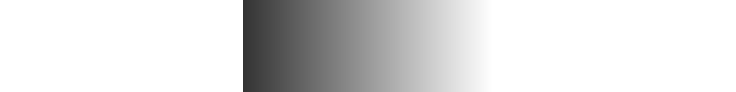
W03 / 설정 참고
Black과 Zero · 알파값이 다릅니다
둘 다 RGB는 검정입니다. 배경이 보이는지는 Alpha가 결정합니다
Black · 범위 밖 RGBA = (0, 0, 0, 1)
Zero · 범위 밖 RGBA = (0, 0, 0, 0)
Same as Left: 오른쪽도 Extend Left에서 선택한 방식을 사용합니다.
단국대학교 · TouchDesigner 3주차 · 초보용 물결
51
Notes:
기본 실습 후 선택 참고. 정규 120분 필수 진행에 포함하지 않는다.
기본 실습 정본: W03_초보용_노드펼침.toe.
투명PNG를슬라이드배경위에놓아서Zero의범위밖은밝은배경이보인다. Black은불투명검정이다. TD의검정뷰어위에서는둘이같아보일수있으므로Alpha채널을확인한다. 원본PNG픽셀검사로Black(0,0,0,255),Zero(0,0,0,0)확인. RGB만높이로읽으면둘다높이0이지만Over합성에서는다르다.
기준 파일: W03_초보용_노드펼침.toe / TD 2025.32820. 실제 노드 경로: /W03_BEGINNER_WATER.
https://derivative.ca/UserGuide/Ramp_TOP

Slide 52
W03 / 설정 참고
진폭과 중심값
진폭은 중심에서 변화하는 폭이고, Offset은 중심값입니다.
center = 0.2
0.3
depth = 0.1
0.2
최소 0.1
0.1
최대 0.3
중심값 ± 진폭 = 출력 범위
예측
최소 0.2, 최대 0.4로 옮기려면 center와 depth를 어떻게 설정할까요?
개념 도식
52
Notes:
기본 실습 후 선택 참고. 정규 120분 필수 진행에 포함하지 않는다.
기본 실습 정본: W03_초보용_노드펼침.toe.
최솟값은 중심−진폭, 최댓값은 중심+진폭이다. 질문의 답은 center=0.3, depth=0.1이다. 전체 크기를 키우는 것과 변화 폭을 키우는 것을 구분한다. 원의 반지름에는 음수가 들어가지 않도록 범위를 먼저 설계한다.

Slide 53
W03 / 설정 참고
수학식과 실제 TD 입력을 구분하기
LFO가 반복 신호를 만들고, Math가 변화 폭과 중심을 계산합니다.
y(t) = offset + amplitude × sin(2πft + phase)
f · 주파수
amplitude · 진폭
offset · 중심
phase · 위상
speed → LFO Frequency
depth → Math Multiply
center → Math Post-Add
phase → LFO Phase
0.5 Hz
0.1
0.2
0 주기
위 식은 개념 표기입니다. TD 입력식에는 π·× 기호를 그대로 붙여 넣지 않습니다.
TD에서는 노드 연산과 파라미터 참조로 같은 관계를 구성합니다.
수식의 phase는 라디안 · LFO Phase는 주기 단위
53
Notes:
기본 실습 후 선택 참고. 정규 120분 필수 진행에 포함하지 않는다.
기본 실습 정본: W03_초보용_노드펼침.toe.
화면의 식은 개념 표기다. 식의 phase는 라디안이지만 LFO Phase는 주기 단위다. 실제 TD 표현식은 다음 실습 페이지의 op() 참조를 사용한다. 공식을 암기하기보다 각 항이 화면에서 바꾸는 것을 설명하게 한다.
출처: https://docs.derivative.ca/LFO_CHOP
출처: https://docs.derivative.ca/Math_CHOP

Slide 54
W03 / 설정 참고
출력 범위 계산
먼저 계산하고, 다음 장에서 확인합니다.
center = 0.1 depth = 0.3
1 가장 작은 값과 가장 큰 값은 얼마일까요?
2 이 값을 반지름에 쓰면 어떤 문제가 생길까요?
3 반지름 0.1–0.3을 만들 두 값은 무엇일까요?
짝과 20초씩 설명 · 최솟값 = 중심 − 진폭
54
Notes:
기본 실습 후 선택 참고. 정규 120분 필수 진행에 포함하지 않는다.
기본 실습 정본: W03_초보용_노드펼침.toe.
20초간 계산하고 짝에게 설명한다. 답을 먼저 보여주지 않는다. 음수 크기 문제를 노드 경로 오류와 구분하도록 유도한다.

Slide 55
W03 / 설정 참고
풀이 · 크기에 맞는 범위 만들기
음수 크기를 피하려면 신호를 연결하기 전에 범위를 정합니다.
문제의 범위
목표 범위 0.1–0.3
0.1 − 0.3 = −0.2
center = 0.2
0.1 + 0.3 = 0.4
depth = 0.1
크기는 center − depth가 0보다 크도록 설계합니다.
Limit CHOP의 Clamp는 범위를 제한하지만 파형의 봉우리가 잘릴 수 있습니다.
기본값: speed 0.5 · depth 0.1 · center 0.2 · phase 0
55
Notes:
기본 실습 후 선택 참고. 정규 120분 필수 진행에 포함하지 않는다.
기본 실습 정본: W03_초보용_노드펼침.toe.
문제의 범위는 −0.2~0.4다. 목표 0.1~0.3은 center=0.2, depth=0.1로 만든다. Limit CHOP으로 제한할 수도 있지만 봉우리가 잘리는 파형 변화가 생길 수 있다.

Slide 56
W03 / 노이즈 심화
노이즈 심화
규칙적인 물결을 이해한 뒤, 불규칙한 값으로 확장합니다
계산 원리와 종류: Value · Perlin · Simplex · fBm
좌표·Period·Harmonics·Amplitude 비교
같은 값을 Height·Alpha·Color로 사용하기
별도 예제 01_noise_*.tox · 기본 물결 파일과 구분해 열어봅니다.
단국대학교 · TouchDesigner 3주차 · 초보용 물결
56
Notes:
기본 실습 후 선택 참고. 정규 120분 필수 진행에 포함하지 않는다.
기본 실습 정본: W03_초보용_노드펼침.toe.
선택학습이다. 기본물결은CircularRamp이고노이즈로만든패턴이라고설명하지않는다. 같은값을이미지와높이로해석하는방법을노이즈로확장한다.
기준 파일: W03_초보용_노드펼침.toe / TD 2025.32820. 실제 노드 경로: /W03_BEGINNER_WATER.

Slide 57
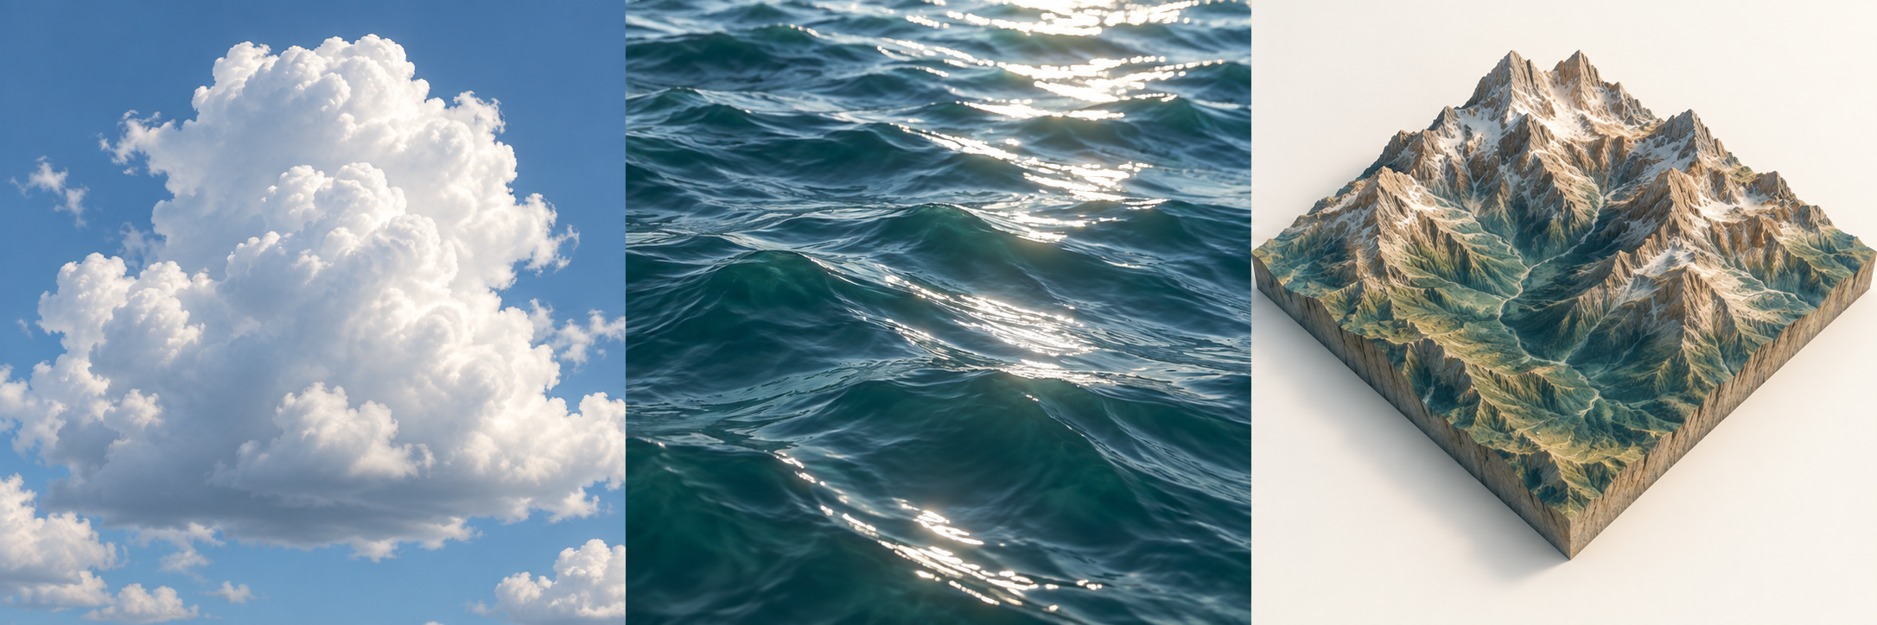
W03 / 노이즈 심화
구름·물·지형을 만드는 값의 역할
노이즈에 재질·조명·색을 더하면 자연의 복잡한 모습을 표현할 수 있습니다.
구름의 경계
물의 반사
지형의 높이
밀도·불투명도
표면 방향·반사
점의 높이·색
자연 표현의 개념 이미지 · AI 생성 · TD 출력 / 동일 노이즈 비교가 아님
57
Notes:
기본 실습 후 선택 참고. 정규 120분 필수 진행에 포함하지 않는다.
기본 실습 정본: W03_초보용_노드펼침.toe.
세 장은 자연 표현을 설명하기 위한 AI 생성 개념 이미지이며 TouchDesigner의 직접 출력이 아닙니다. 노이즈값 하나만으로 완성되는 장면은 아니고, 밀도·표면 방향·높이 같은 속성에 적용한 뒤 조명과 재질을 함께 구성합니다. 밝은 값을 높이로 읽으면 어느 부분이 올라갈지 예측하게 합니다.

Slide 58
W03 / 노이즈 심화
노이즈는 좌표마다 계산한 값입니다
네 모서리의 값으로, 그 사이의 값을 부드럽게 계산합니다.
격자점에 값 배정
사이의 값을 보간
값을 밝기로 저장
0.1
0.9
0.3
0.7
N(0.5, 0.5) = 0.5
RGB = (n, n, n)
모서리마다 서로 다른 값
가까운 좌표는 비슷한 값
0은 검정, 1은 흰색
예측
모서리값을 그대로 두고 픽셀 수만 늘리면, 큰 무늬도 달라질까요?
개념 도식 · Value Noise의 한 셀 · Perlin의 구현 과정과는 다릅니다.
58
Notes:
기본 실습 후 선택 참고. 정규 120분 필수 진행에 포함하지 않는다.
기본 실습 정본: W03_초보용_노드펼침.toe.
격자 모서리에 값을 배정하고 사잇값을 부드럽게 보간한다. 중심값 0.5를 같은 색과 연결한다. 해상도만 올리면 표본 수가 늘며 큰 무늬 구조는 유지된다. 이 예는 Value Noise 한 셀이며 Perlin 구현과 다르다.
출처: https://thebookofshaders.com/11/

Slide 59
W03 / 노이즈 심화
Perlin과 Simplex는 계산 방법입니다
Value는 격자의 값, Gradient Noise는 격자의 방향을 이용합니다.
Perlin · Gradient Noise
Simplex Noise
격자점의 방향이 주변 값에 기여
2D 삼각형 · 3D 사면체로 공간 구분
기여도를 거리와 함께 부드럽게 합성
더 높은 차원에서도 계산량을 줄이도록 설계
예측
“Simplex 3D”에서 계산 방법과 입력 차원을 나누어 말해볼까요?
개념 도식
59
Notes:
기본 실습 후 선택 참고. 정규 120분 필수 진행에 포함하지 않는다.
기본 실습 정본: W03_초보용_노드펼침.toe.
Perlin은 격자의 기울기와 평가 지점까지의 거리벡터로 기여도를 구해 보간한다. Simplex는 삼각형/사면체 계열 분할에서 기여도를 합산한다. 화살표는 그래디언트 방향의 개념 도식이다. 구현과 수학식 암기는 제외한다. 단순 노이즈(simple)가 아닌 Simplex라는 고유한 이름이다.
출처: https://thebookofshaders.com/11/
출처: https://arxiv.org/abs/1204.1461

Slide 60


W03 / 노이즈 심화
fBm: 크기가 다른 노이즈를 겹치기
큰 덩어리에 더 작고 약한 변화를 더하면 자연스러운 세부가 생깁니다.
기본 모양
작은 세부를 더함
큰 변화
+ 작은 변화
+ 더 작은 변화
Harmonics = 0
Harmonics = 4
예측
Harmonics를 늘릴 때 큰 덩어리와 작은 요철 중 무엇을 먼저 볼까요?
TD 실제 출력 · Simplex 3D · Seed 1 · Period 1 · Amp 0.5 · Offset 0.5
60
Notes:
기본 실습 후 선택 참고. 정규 120분 필수 진행에 포함하지 않는다.
기본 실습 정본: W03_초보용_노드펼침.toe.
fBm은 한 종류의 기본 노이즈에 이름을 붙인 것이 아니라 여러 규모를 합치는 방식이다. 작은 요철을 먼저 찾는다. TD Harmonics는 기본 성분에 추가하는 고주파 성분 수다. 주파수 증가와 진폭 감소를 함께 생각한다.
출처: https://thebookofshaders.com/13/
출처: https://derivative.ca/UserGuide/Noise_TOP

Slide 61
W03 / 노이즈 심화
Domain Warping: 읽는 좌표를 변형하기
높이를 올리는 대신, 노이즈를 읽을 위치를 휘어지게 만듭니다.
규칙적인 읽기 좌표
노이즈로 바꾼 읽기 좌표
좌표에 변위 더하기
N(p) → N(p + warp(p))
예측
격자의 z 높이를 바꾼 앞 장과, 이번 장이 바꾸는 대상은 어떻게 다를까요?
계산한 2D 좌표 도식 · 선택 개념, 구현은 필수 아님
61
Notes:
기본 실습 후 선택 참고. 정규 120분 필수 진행에 포함하지 않는다.
기본 실습 정본: W03_초보용_노드펼침.toe.
이 격자는 이미지 샘플링 위치를 보여주는 도식이다. 평면 메시 높이 변형과 구별한다. p를 바꾼 뒤 원래 노이즈 함수를 다시 읽는다. 구현은 시간 부족 시 생략.
출처: https://iquilezles.org/articles/warp/

Slide 62
W03 / 노이즈 심화
2D·3D·4D는 입력 좌표의 수입니다
TOP의 결과가 2D 이미지여도, 계산에는 3개 또는 4개의 좌표를 쓸 수 있습니다.
2D
3D
4D
N(x, y)
N(x, y, z)
N(x, y, z, w)
평면의 두 좌표
3차원 값 공간의 한 단면
네 입력 좌표
한 장의 무늬
z를 바꾸면 다른 단면
w도 별도로 변화 가능
예측
3D Noise를 고르면 자동으로 입체 물체가 생길까요?
개념 도식
62
Notes:
기본 실습 후 선택 참고. 정규 120분 필수 진행에 포함하지 않는다.
기본 실습 정본: W03_초보용_노드펼침.toe.
아니오. 평면의 각 픽셀에서 3차원 함수의 한 단면을 읽을 수 있다. z와 w는 시간으로 바꾸기 좋은 여분의 입력이지만 자동으로 시간이라는 뜻은 아니다. 2D함수는 z입력이 없으므로 z변화로 새 단면을 만들지 않는다. 4D 그림은 차원의 실제 투영이 아니라 여러 입력의 개념 표시.
출처: https://derivative.ca/UserGuide/Noise_TOP

Slide 63






W03 / 노이즈 심화
Noise TOP의 Perlin·Simplex 계열
계산 방법을 고르고, 움직임에 필요한 입력 차원을 선택합니다.
Perlin 2D
Perlin 3D
Perlin 4D
입력 x, y
입력 x, y, z
입력 x, y, z, w
GPU 계산
GPU 계산
GPU 계산
Simplex 2D
Simplex 3D
Simplex 4D
입력 x, y
입력 x, y, z
입력 x, y, z, w
GPU 계산
GPU 계산
GPU 계산
TD 2025.33070 실제 출력 · Type만 변경 · Seed 1 · Period 0.6 · Harmonics 0
63
Notes:
기본 실습 후 선택 참고. 정규 120분 필수 진행에 포함하지 않는다.
기본 실습 정본: W03_초보용_노드펼침.toe.
Type 메뉴 여섯 개는 Perlin 2D/3D/4D (GPU), Simplex 2D/3D/4D (GPU). 동일 조건에서도 알고리즘의 분포는 다르다. 3D는 Z로 단면 애니메이션을 만들 때 출발점으로 사용. GPU는 실행 위치 표시이며 차원과 다른 분류다.
출처: https://derivative.ca/UserGuide/Noise_TOP

Slide 64


W03 / 노이즈 심화
Noise TOP의 연속 노이즈 종류
같은 “부드러운 변화”도 계산 방식과 세부 제어가 다릅니다.
Sparse
Hermite
Harmomic Summation
희소한 기여를 합치는 방식
Sparse보다 계산이 빠른 편
Sparse 계열의 성분 합성
부드럽게 이어지는 변화
품질과 비용을 비교
Harmonic Spread로 간격 조절
TD 실제 출력 · Type만 변경 · “Harmomic Summation”은 실제 메뉴 표기
64
Notes:
기본 실습 후 선택 참고. 정규 120분 필수 진행에 포함하지 않는다.
기본 실습 정본: W03_초보용_노드펼침.toe.
Sparse는 sparse convolution 기반 연속 노이즈. Hermite는 문서상 더 빠르지만 품질이 낮은 편이다. Harmomic Summation 메뉴는 고조파의 주파수 간격을 제어할 수 있고 계산비용이 높은 타입. 여기서 fBm 일반 개념과 특정 메뉴를 동일시하지 않는다. 세 종류 구현은 필수 아님.
출처: https://derivative.ca/UserGuide/Noise_TOP

Slide 65
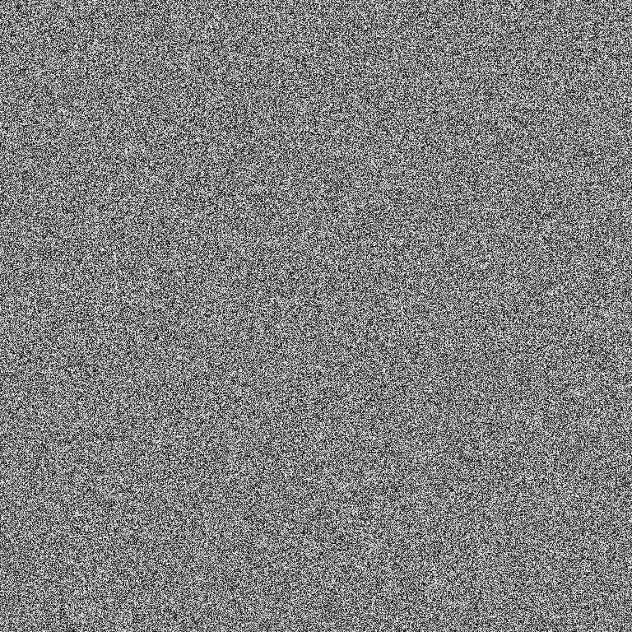


W03 / 노이즈 심화
독립적인 점과 세포 모양
자연스러움을 만들 때도, 원하는 구조에 맞는 출발값을 고릅니다.
Random
Random (GPU)
Alligator
각 표본이 독립적
GPU에서 무작위 값 계산
세포 모양의 Cell Noise
점·입자에 불규칙성
알고리즘·분포는 별도 비교
갈라짐·덩어리·조직
TD 실제 출력 · Type만 변경 · Random 비교에도 Period 0.6 유지
65
Notes:
기본 실습 후 선택 참고. 정규 120분 필수 진행에 포함하지 않는다.
기본 실습 정본: W03_초보용_노드펼침.toe.
Random은 매 표본의 독립성, Alligator는 세포형 구조가 핵심이다. Random CPU는 Period에 의해 처리 양상이 달라질 수 있다. 독립값 비교를 직접 할 때는 문서의 Period0 안내를 확인한다. 각 타입 전체를 외우게 하지 않는다.
출처: https://derivative.ca/UserGuide/Noise_TOP

Slide 66
W03 / 노이즈 심화
실습 01 · 노이즈의 전체 연결
시작 파일을 열거나, 두 노드를 직접 만들어 같은 출발점에 도달합니다.
noise1
out_noise
Noise TOP
Null TOP
값 생성
출력 기준점
Type: Simplex 3D (GPU)
Tab → Noise TOP 추가
Seed 1 / Period 1 / Harmonics 0
이름을 noise1로 변경
Amplitude 0.5 / Offset 0.5
Tab → Null TOP 추가
Translate X·Y·Z = 0
선 연결 후 out_noise로 변경
noise1 선택 → P → Noise 페이지에서 기준값 설정
전체 연결 도식 · 기준값은 현재 TD 메뉴 확인 · 제공 예제 01_noise_start.tox
66
Notes:
기본 실습 후 선택 참고. 정규 120분 필수 진행에 포함하지 않는다.
기본 실습 정본: W03_초보용_노드펼침.toe.
시작: Noise TOP 출력이 보인다. 중간: Null까지 연결하고 동일 기준값을 만든다. 완성: 변수 하나의 비교 캡처와 설명. 기준 Type Simplex3D, Seed1, Period1, Harmonics0, Amp.5, Offset.5. 시간 표현식은 제거하고 Translate0으로 고정한다. 실제 화면의 조작은 노드 선택 P. 막히면 01_noise_checkpoint.tox로 합류.
출처: https://derivative.ca/UserGuide/Noise_TOP

Slide 67
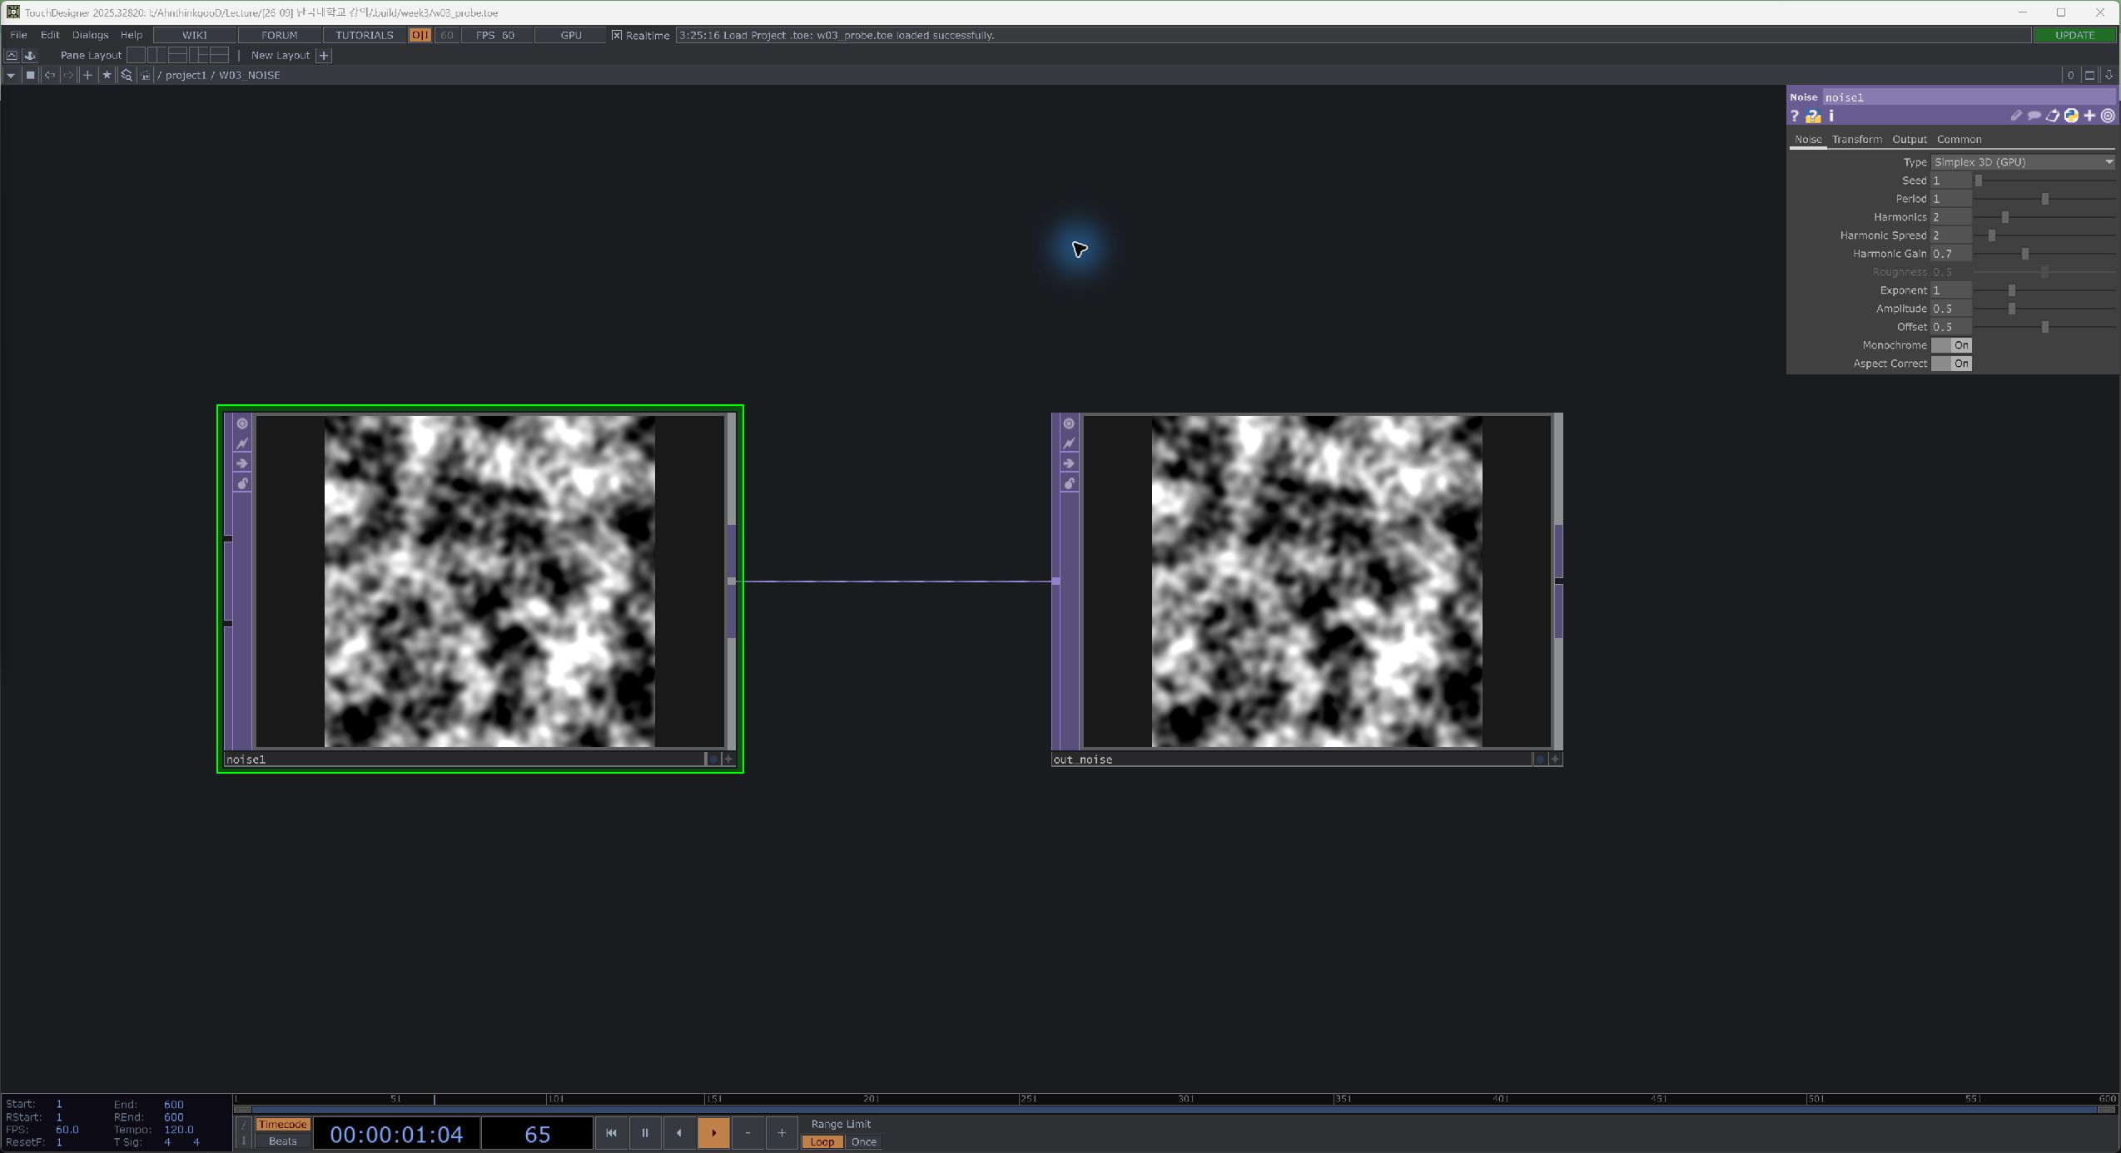
W03 / 노이즈 심화
Noise TOP 실습의 실제 화면
01_noise_complete.tox
noise1 → out_noise
노이즈 생성 → 출력
캡처: Harmonics 2
비교 기준: 0으로 복원
먼저 두 노드와
연결선을 확인합니다.
W03 · 실제 캡처 / TD 2025.32820 · 기존 수업 예제
67
Notes:
기본 실습 후 선택 참고. 정규 120분 필수 진행에 포함하지 않는다.
기본 실습 정본: W03_초보용_노드펼침.toe.
실제 Noise TOP 예제의 전체 화면입니다. noise1에서 만든 이미지가 out_noise로 전달되는지 확인합니다. 캡처 당시 Harmonics는 2이며, 한 변수씩 비교하는 실습에서는 앞 슬라이드의 기준값 0으로 되돌립니다.

Slide 68



W03 / 노이즈 심화
Translate X·Y·Z가 바꾸는 것
Simplex 3D에서 한 축만 변경합니다. 픽셀의 위치는 그대로입니다.
기준
X만 +0.5
Y만 +0.5
Z만 +0.5
X 0 · Y 0 · Z 0
가로 좌표를 바꿔 읽기
세로 좌표를 바꿔 읽기
다른 깊이의 단면 읽기
예측
구름이 옆으로 흐르는 변화와, 내부가 일렁이는 변화는 어느 축으로 만들까요?
TD 2025.33070 실제 출력 · Type·Seed·Period·Harmonics·Amp·Offset 고정
68
Notes:
기본 실습 후 선택 참고. 정규 120분 필수 진행에 포함하지 않는다.
기본 실습 정본: W03_초보용_노드펼침.toe.
X와 Y는 같은 단면에서 읽는 위치를 바꾸고 Z는 다른 단면을 읽는다. 화면 이동 방향은 좌표 변환 부호와 구현에 따라 보이므로 실제 비교로 확인한다. X/Y는 흐르는 움직임, Z는 변형되는 움직임의 출발점. Z를 메시 높이와 혼동하지 않게 한다.
출처: https://derivative.ca/UserGuide/Noise_TOP

Slide 69


W03 / 노이즈 심화
노이즈의 파라미터 · Period
봉우리 사이의 대략적인 간격을 바꾸는 값입니다.
Period = 0.35
Period = 1
Period = 1.5
Period가 커지면 무늬의 공간적 크기가 커집니다.
예측
더 작은 얼룩을 많이 만들려면 Period를 어느 쪽으로 바꿀까요?
TD 실제 출력 · Period 외 조건 고정 · 공간적 규모, 정확한 반복 주기가 아님
69
Notes:
기본 실습 후 선택 참고. 정규 120분 필수 진행에 포함하지 않는다.
기본 실습 정본: W03_초보용_노드펼침.toe.
P → Noise → Period. .35,1,1.5를 비교한다. 작게 만들려면 Period를 줄인다. 해상도 증가와 구별한다. Noise TOP의 Period1을 1초 반복으로 읽지 않는다. Compare후1복원.
출처: https://derivative.ca/UserGuide/Noise_TOP

Slide 70

W03 / 노이즈 심화
노이즈의 파라미터
Harmonics와 Amplitude 비교
Harmonics 0
Harmonics 4
Amplitude 0.2
Amplitude 0.5
Harmonics 비교
Amplitude 비교
작은 세부의 추가
중심에서 값의 변화 폭
TD 실제 출력 · 각 비교 쌍에서 대상 변수 외 조건 고정 · Offset 0.5
70
Notes:
기본 실습 후 선택 참고. 정규 120분 필수 진행에 포함하지 않는다.
기본 실습 정본: W03_초보용_노드펼침.toe.
요청한 제목 체계를 유지한다. Harmonics0→4: 요철 증가. Amplitude.2→.5: 중심 기준 명암 변화 폭 증가. 각각 한 변수만 바꾸고 복원한다. Harmonics4에서 Roughness0이면 추가 성분이 영향을 주지 않는다.
출처: https://derivative.ca/UserGuide/Noise_TOP

Slide 71
W03 / 노이즈 심화
노이즈의 파라미터 · 세부 비중과 중심값
Roughness는 세부의 강도, Offset은 전체 값의 중심을 조절합니다.
Roughness
Offset
추가한 고주파 성분의 비중
전체 값의 중심을 이동
청록: 작게 / 보라: 크게
폭을 유지하고 위로 옮김
예측
Offset을 올리면 더 밝아질까요, 더 작은 무늬가 생길까요?
개념 도식
71
Notes:
기본 실습 후 선택 참고. 정규 120분 필수 진행에 포함하지 않는다.
기본 실습 정본: W03_초보용_노드펼침.toe.
왼쪽은 같은 추가 주파수의 진폭을 바꾸는 개념 그래프. 오른쪽은 중심 이동. 검정·흰색으로 잘려 보이면 8비트 출력 범위를 확인하고 Amp/Offset을 조정한다. 고급 저장포맷 설명은 생략.
출처: https://derivative.ca/UserGuide/Noise_TOP

Slide 72
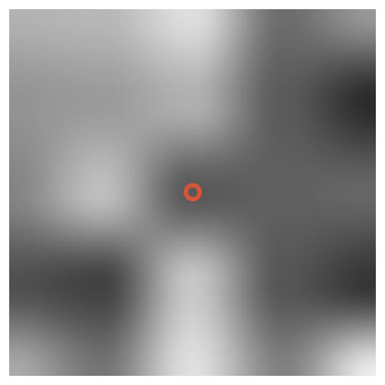

W03 / 노이즈 심화
샘플링 좌표 이동과 이미지 이동
안쪽 무늬가 비슷하게 움직여도, 경계 밖의 처리 과정은 다릅니다.
Noise TOP · Translate X
Transform TOP · Translate X
새 좌표에서
다시 계산
노이즈 함수의 읽는 위치 변경
이미 만들어진 이미지를 이동
새 좌표의 값도 계산 가능
경계 밖은 Extend 설정에 따름
TD 값을 이용한 비교 도식 · Transform 오른쪽 예는 Extend=Zero
72
Notes:
기본 실습 후 선택 참고. 정규 120분 필수 진행에 포함하지 않는다.
기본 실습 정본: W03_초보용_노드펼침.toe.
왼쪽 N(x+dx,y,z), 오른쪽 완성된 픽셀배열 이동. Extend가 Repeat이면 반복, Zero이면 검정 등 경계설정에 따라 달라진다. 모든 Transform이 검은 경계를 만든다는 뜻 아님. 비교도식은 기존 실제 노이즈 표본을 사용했다.
출처: https://derivative.ca/UserGuide/Noise_TOP
출처: https://docs.derivative.ca/Transform_TOP

Slide 73

W03 / 노이즈 심화
Seed는 무늬 선택, 속도는 좌표 변화량
다른 패턴을 고르는 것과 같은 패턴을 빠르게 읽는 것을 구분합니다.
Seed 1
Seed 8
Seed
다른 무늬를 선택
속도
초당 좌표 변화량
시간과 좌표를 고정하고 Seed만 비교
absTime.seconds * 0.2
예측
같은 모양을 더 느리게 움직이려면 Seed와 시간식 중 무엇을 바꿀까요?
TD 실제 비교 + 실제 입력 예 · Noise TOP Transform → Translate Z
73
Notes:
기본 실습 후 선택 참고. 정규 120분 필수 진행에 포함하지 않는다.
기본 실습 정본: W03_초보용_노드펼침.toe.
Seed가 같아도 Type·좌표·나머지 조건이 달라지면 결과가 다르다. 시간식은 Translate Z를 Expression 모드로 전환하고 absTime.seconds * 0.2 입력. 0.2를0.05로 낮추면 좌표진행 속도가1/4. Seed를 연속 변화시키는 것과 안정적인 좌표애니메이션을 같은 의미로 설명하지 않는다.
출처: https://derivative.ca/UserGuide/Noise_TOP

Slide 74
W03 / 노이즈 심화
실습 01 · 한 변수로 의도 만들기
작은 구름, 부드러운 덩어리, 강한 명암 중 하나를 선택합니다.
시작
01_noise_start.tox 또는 두 노드 직접 생성
noise1의 이미지가 보이면 출발
중간
01_noise_checkpoint.tox로 복구 가능
기준값에서 변수 하나만 바꾸고 캡처
완성
01_noise_complete.tox와 비교
변경 전·후 숫자와 의도를 한 문장으로 기록
예측
“더 거칠게”라는 의도를 어떤 파라미터와 비교값으로 설명할까요?
기본: 비교 1쌍 / 선택: 다른 변수로 같은 인상을 만드는 방법 비교
74
Notes:
기본 실습 후 선택 참고. 정규 120분 필수 진행에 포함하지 않는다.
기본 실습 정본: W03_초보용_노드펼침.toe.
3분 제작, 1분 캡처, 2분 짝 설명. 예상 답 Harmonics0→4 또는 Roughness 증가, 단 변수 하나씩. 빨리 끝난 학생은 Period와Harmonics 차이를 말한다. 50분에는 종료하여 맵 실습 시간 확보.

Slide 75
W03 / 노이즈 심화
Noise CHOP의 여섯 가지 Type
TOP과 CHOP의 Type 메뉴가 같은 것은 아닙니다.
Sparse · Hermite
Harmomic Summation
부드러운 불규칙 변화
여러 주파수 성분의 합성
위치·크기 흔들림
성분 간격 조절
Brownian
Random · Alligator
무작위 변화가 누적되는 형태
독립적인 값 / 세포형 변화
떠다니는 궤적에 활용
점프하는 값 / 덩어리 감각
CHOP의 Period 단위와 Sample Rate·Time Slice도 함께 확인합니다.
실제 TD 2025.33070 메뉴 확인 · 부드러운 값 하나로 움직임에 적용 가능
75
Notes:
기본 실습 후 선택 참고. 정규 120분 필수 진행에 포함하지 않는다.
기본 실습 정본: W03_초보용_노드펼침.toe.
실제 메뉴는 Sparse, Hermite, Harmomic Summation, Brownian, Random, Alligator 여섯 가지다. Perlin과 Simplex는 이 Noise CHOP 메뉴에 없다. Brownian은 무작위 변화의 누적이라는 관점으로 설명한다. 값의 범위를 확인하고 Math에서 시각 속성에 맞게 매핑한다.
출처: https://derivative.ca/UserGuide/Noise_CHOP

Slide 76
W03 / 노이즈 심화
같은 값, 다른 시각 속성
먼저 어느 속성에 연결할지 정하고, 그 속성에 맞는 범위를 만듭니다.
밝기
크기
위치
색
0.2
0.8
n → RGB
n → 반지름
n → X 좌표
n → 두 색의 혼합
예측
0.8이 “더 밝다”가 아니라 “오른쪽”이 되는 조건은 무엇일까요?
개념 도식
76
Notes:
기본 실습 후 선택 참고. 정규 120분 필수 진행에 포함하지 않는다.
기본 실습 정본: W03_초보용_노드펼침.toe.
0.8을 X위치에 연결했을 때다. 값 자체에 밝기나 높이라는 뜻이 붙어 있지 않다. 크기용 범위와 색용 범위는 각각설계한다.

Slide 77
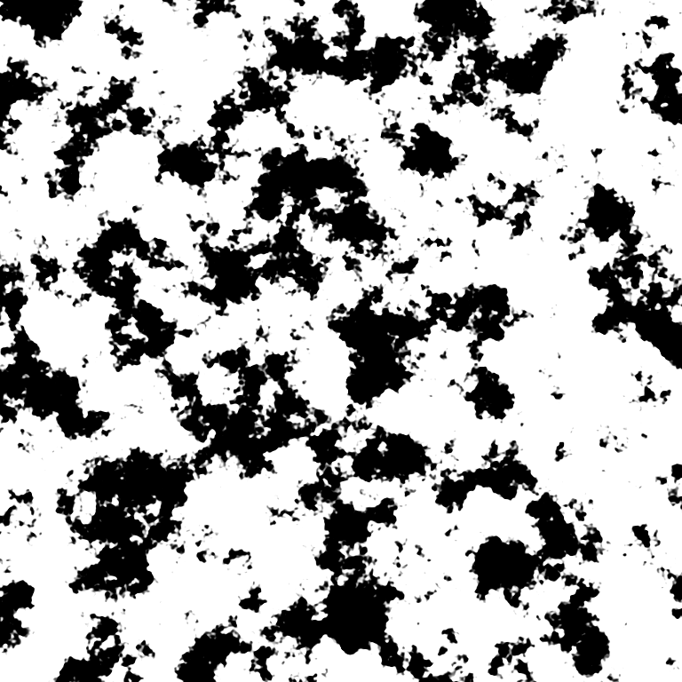

W03 / 노이즈 심화
Alpha Map · 남길 영역 선택
흰 마스크를 불투명 영역, 검정 마스크를 투명 영역으로 연결할 수 있습니다.
기준값 0.35
기준값 0.65
n > 기준값
남길 영역 = 1
나머지 = 0
Alpha 0: 투명
Alpha 1: 불투명
예측
기준값을 높이면 남는 영역은 넓어질까요, 좁아질까요?
TD 마스크 보기 출력 · 회색 RGB와 실제 Alpha 채널은 구분
77
Notes:
기본 실습 후 선택 참고. 정규 120분 필수 진행에 포함하지 않는다.
기본 실습 정본: W03_초보용_노드펼침.toe.
답 좁아진다. 제공 maps모드2는 마스크보기로 Alpha자체는1이다. 검정 RGB가 자동으로 투명한 것은 아니다. 실제 알파확인은 height Noise TOP의 Output페이지 Alpha=Noise로 보고 Over합성에서 배경을 확인한다.
출처: https://derivative.ca/UserGuide/Noise_TOP

Slide 78

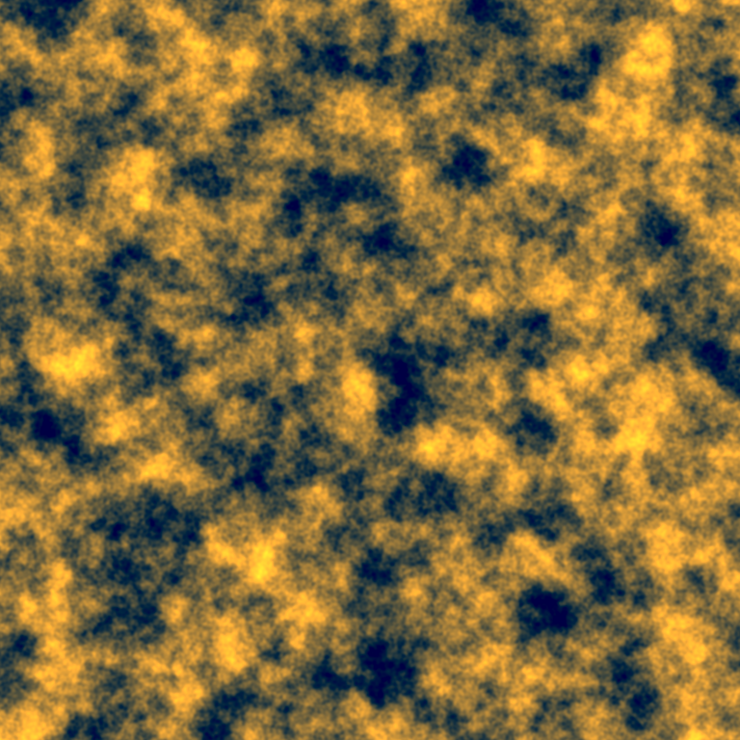
W03 / 노이즈 심화
Color Map · 값에 색 배정하기
같은 값에 어떤 색을 대응시킬지 정하면 색상 지도가 됩니다.
0–1 값
색상 범위에 대응
작은 값 → 짙은 청색
큰 값 → 따뜻한 색
Roughness에 연결하면 반사의 퍼짐, Emission에 연결하면 발광 강도가 됩니다.
TD 실제 출력 · 같은 입력값의 해석 변경
78
Notes:
기본 실습 후 선택 참고. 정규 120분 필수 진행에 포함하지 않는다.
기본 실습 정본: W03_초보용_노드펼침.toe.
Color는 결과색. Roughness는 미세 표면의 거칠기로 반사퍼짐을, Emission은 발광강도를 조절하는 재질속성이다. Normal은이들과달리방향이다. 제공해석기를이용하고LookupTOP 구현은선택도예제로확장하지않는다.
출처: https://derivative.ca/UserGuide/Noise_TOP
출처: https://www.khronos.org/gltf/pbr

Slide 79
W03 / 사운드·인터랙션 심화
사운드 합성과 인터랙션 심화
기본 물결을 완성한 뒤 선택하는 추가 예제입니다
Pattern·Math로 파형 합성하기
소리 크기에 따라 원 움직이기
마우스 입력과 Feedback으로 흔적 남기기
웹캠·공간 선택·그리드 변형으로 확장하기
다른 예제 파일을 사용합니다. 미검증 수동 단계는 각 슬라이드 안내를 따릅니다.
단국대학교 · TouchDesigner 3주차 · 초보용 물결
79
Notes:
기본 실습 후 선택 참고. 정규 120분 필수 진행에 포함하지 않는다.
기본 실습 정본: W03_초보용_노드펼침.toe.
Pattern과웹캠, 일부SOP연결은앞선자료에기록된미검증범위를그대로유지한다. GLSL기반공간예제는기존심화참고이며이번초보필수실습의구현이아니다. 4주차Feedback으로이어갈수있다.
기준 파일: W03_초보용_노드펼침.toe / TD 2025.32820. 실제 노드 경로: /W03_BEGINNER_WATER.

Slide 80
W03 / 사운드·인터랙션 심화
Pattern의 배열을 반복 재생하면 소리가 됩니다
고정된 파형을 만들고, Audio Oscillator의 Playback Source로 읽습니다.
Pattern · 한 주기의 배열
player · 반복해서 읽기
240 samples / 48,000 samples/s
48,000 ÷ 240 = 200 Hz
예측
같은 샘플률에서 한 주기의 길이를 480으로 늘리면 음높이는 어떻게 될까요?
계산 도식 · 이론상 200 Hz · Pattern 구성은 수동 제작 안내
80
Notes:
기본 실습 후 선택 참고. 정규 120분 필수 진행에 포함하지 않는다.
기본 실습 정본: W03_초보용_노드펼침.toe.
Pattern은 시간에 따라 자동 진행하는 신호가 아니라 고정 샘플 배열이다. 240샘플짜리 한 주기를 48,000샘플/초로 반복하면 이론상 200 Hz다. 480샘플로 늘리면 100 Hz다. 이 구성은 수동 제작 안내이며 강사가 수업 전에 실제 재생과 샘플률을 확인해야 한다.
출처: https://docs.derivative.ca/Pattern_CHOP
출처: https://docs.derivative.ca/Audio_Oscillator_CHOP

Slide 81
W03 / 사운드·인터랙션 심화
Pattern·Math 사운드의 전체 흐름
한 주기에 배음을 더하고, 합성한 파형을 반복해서 재생합니다.
pattern1
sum_wave
player
Pattern CHOP
Math CHOP
Audio Oscillator
Sine · 1 cycle
Combine CHOPs: Add
입력 3: Playback
pattern3
harmonic_gain
pitch
master
Pattern CHOP
Math CHOP
Constant CHOP
Math CHOP
Sine · 3 cycles
Multiply 0.35
값 0 → 입력 1
Multiply 0.08
audio_out
out_audio
Audio Device Out
Null CHOP
Active Off → On
연결 도식 · player 둘째 Reset 입력은 비움 · 모든 파형 240 samples / 48000 Hz
81
Notes:
기본 실습 후 선택 참고. 정규 120분 필수 진행에 포함하지 않는다.
기본 실습 정본: W03_초보용_노드펼침.toe.
먼저 pattern1 하나만 player의 세 번째 Playback Source 입력에 연결한다. pitch Constant는 첫 입력, 둘째 Reset 입력은 비운다. 단일 파형을 확인한 뒤 pattern3 → harmonic_gain과 sum_wave를 추가한다. 두 Pattern의 채널 이름, 길이와 샘플률을 같게 둔다. master는 최종 음량을 조절한다. Audio Device Out은 Active Off로 두고 장치와 낮은 시스템 음량을 확인한 뒤 On으로 전환한다.
출처: https://docs.derivative.ca/Pattern_CHOP
출처: https://docs.derivative.ca/Audio_Oscillator_CHOP
출처: https://docs.derivative.ca/Math_CHOP

Slide 82
W03 / 사운드·인터랙션 심화
사운드 실습 · 단일 파형부터 확인하기
노드 이름과 입력 순서를 확인하며 단계별로 완성합니다.
시작 · Pattern
Type Sine / Length 240 / Number of Cycles 1
Amplitude 1 / Offset 0 / Sample Rate 48000
중간 · 재생
pattern1 → player의 세 번째 입력 (Playback Source)
pitch Constant=0 → 첫 입력 / 둘째 입력 비움
완성 · 합성
pattern3 Cycles=3 → Math ×0.35 → sum_wave에서 Add
player → master ×0.08 → out_audio → audio_out
수동 제작 · 강사 사전 검증 필요 · Audio Device Out은 낮은 시스템 음량에서 활성화
82
Notes:
기본 실습 후 선택 참고. 정규 120분 필수 진행에 포함하지 않는다.
기본 실습 정본: W03_초보용_노드펼침.toe.
player Sample Rate 48000, Amplitude 1, Offset 0, Units per Octave 1을 확인한다. Playback Source를 연결하면 Type과 Base Frequency는 비활성화된다. 08_sound_수동제작.md에 단계별 절차가 있다. 현재 Pattern 생성은 AMG_MCP 허용 목록에 없어 실행 검증한 TOX를 배포하지 않았다. 강사가 사전 확인하지 못했다면 학생의 시각 기본 결과를 먼저 완성하고 장치 문제로 저장 시간을 소모하지 않는다.
출처: https://docs.derivative.ca/Pattern_CHOP
출처: https://docs.derivative.ca/Audio_Oscillator_CHOP

Slide 83
W03 / 사운드·인터랙션 심화
음높이·음색·음량을 구분하기
한 번에는 Pitch, 배음 비중, Master Gain 중 하나만 바꿉니다.
Pitch
배음 비중
Master Gain
0 → 1: 재생 속도 2배
0 → 0.35: 파형 모양 변화
0.04 → 0.08: 진폭 2배
예측
200 Hz를 유지하면서 소리의 질감을 바꾸려면 무엇을 조절할까요?
개념 비교 · 청록: 변경 전 / 보라: 변경 후 · Gain 2배 ≠ 지각되는 음량 2배
83
Notes:
기본 실습 후 선택 참고. 정규 120분 필수 진행에 포함하지 않는다.
기본 실습 정본: W03_초보용_노드펼침.toe.
청록은 변경 전, 보라는 변경 후의 설명용 파형이다. 음높이를 유지하며 질감을 바꾸려면 배음 비중을 조절한다. Pitch 0→1이면 기본 200 Hz와 배음 600 Hz가 400/1200 Hz로 함께 올라간다. Math Multiply는 진폭을 바꾸며 주파수를 바꾸지 않는다. 시각 반지름의 중심값 0.2를 오디오 Offset에 그대로 넣지 않는다. 오디오는 0 중심으로 구성한다.
출처: https://docs.derivative.ca/Audio_Oscillator_CHOP

Slide 84
W03 / 사운드·인터랙션 심화
두 사인파를 더해 소리 만들기
08_sound_native_complete.tox · Audio Oscillator + Math 실행 예제
pitch
player
sum_wave
master
Constant = 0
Sine · 200 Hz
Combine CHOPs: Add
Math × 0.08
overtone
harmonic_gain
out_audio
Sine · 600 Hz
Math × 0.35
Null CHOP
소리 높이
spectrum
audio_out
pitch 0 → 1 : 두 주파수 모두 2배
주파수 성분 확인
Active Off → On
음색
harmonic_gain 0 → 0.35 : 600 Hz 성분 추가
W03 · TD 2025.33070 실행 예제 · 노드 연결은 도식
84
Notes:
기본 실습 후 선택 참고. 정규 120분 필수 진행에 포함하지 않는다.
기본 실습 정본: W03_초보용_노드펼침.toe.
두 Audio Oscillator가 200 Hz와 600 Hz의 사인파를 만듭니다. harmonic_gain의 Multiply를 바꾸면 더해지는 배음의 비율이 달라집니다. 모든 오디오 샘플률은 48000이며 master는 0.08로 시작합니다. 이 파일은 실행 검증한 Audio Oscillator 방식이고, 앞의 Pattern 배열 재생 방식과 생성 단계가 다릅니다. audio_out은 Active Off로 저장했으므로 출력 장치를 선택한 뒤 켭니다.

Slide 85
W03 / 사운드·인터랙션 심화
빠른 파형에서 느린 음량값 읽기
같은 TD 녹화 파일에서 측정 · 순간값과 RMS는 다릅니다
오디오 파형 · 0.03초 확대
RMS · 8초 동안의 변화
0을 중심으로 빠르게 + / − 반복
Analyze → Function: RMS Power
예측: 일정한 사인음을 틀면 원도 계속 커졌다 작아질까요?
음량이 일정하면 RMS도 거의 일정합니다. 느린 진폭 변화가 필요합니다.
W03 · TD 2025.33070 실행 예제 · 노드 연결은 도식
85
Notes:
기본 실습 후 선택 참고. 정규 120분 필수 진행에 포함하지 않는다.
기본 실습 정본: W03_초보용_노드펼침.toe.
왼쪽은 녹화한 오디오를 짧게 확대한 파형이고 오른쪽은 같은 파일에서 계산한 RMS입니다. 원 크기에 순간 파형을 그대로 넣으면 음수와 빠른 진동이 섞입니다. Analyze의 RMS Power로 신호의 크기를 읽으면 음량 변화를 시각 요소에 적용하기 쉽습니다. 일정한 진폭의 사인음은 RMS가 거의 일정하므로 pulse와 envelope로 진폭을 천천히 바꿉니다.

Slide 86
W03 / 사운드·인터랙션 심화
소리의 음량으로 원의 크기 제어하기
09_audio_reactive_complete.tox · 실선 연결 / 점선은 파라미터 참조
player
sum_wave
am
master
out_audio
200 Hz
Add
Multiply
× 0.08
스피커 / Spectrum
overtone
harmonic_gain
600 Hz
× 0.35
pitch = 0 → player / overtone
pulse
envelope
0.5 Hz · ±1
×0.4 + 0.6
out_visual
circle1
safe_radius
radius
smooth
rms
영상 출력
Radius X / Y
Clamp 0.1–0.42
×4 + 0.1
Lag 0.08 / 0.15s
RMS Power
envelope는 0.2–1.0 → 소리의 진폭이 천천히 변합니다.
원은 LFO를 직접 읽지 않고 out_audio의 RMS를 읽습니다.
W03 · TD 2025.33070 실행 예제 · 노드 연결은 도식
86
Notes:
기본 실습 후 선택 참고. 정규 120분 필수 진행에 포함하지 않는다.
기본 실습 정본: W03_초보용_노드펼침.toe.
pulse의 사인값을 Math로 0.2에서 1 사이로 옮겨 envelope를 만듭니다. am은 합성한 소리와 envelope를 곱하고 master는 전체 오디오 진폭을 조절합니다. 그 출력의 RMS를 측정하고 Lag로 부드럽게 만든 뒤 4배하고 0.1을 더해 반지름으로 씁니다. safe_radius에서 0.1부터 0.42로 제한하므로 음량 계수를 높여도 원이 화면보다 지나치게 커지는 것을 막습니다.

Slide 87


W03 / 사운드·인터랙션 심화
같은 소리에서 음량만 바꾸면?
실제 TOP 출력 비교 · envelope = 1 고정 · Lag 우회 / 나머지 조건 동일
master × 0.04
master × 0.08
RMS 약 0.030
RMS 약 0.060
W03 · TD 2025.33070 실행 예제 · 노드 연결은 도식
87
Notes:
기본 실습 후 선택 참고. 정규 120분 필수 진행에 포함하지 않는다.
기본 실습 정본: W03_초보용_노드펼침.toe.
envelope를 1로 고정하고 master만 0.04와 0.08로 바꾼 실제 TOP 출력입니다. RMS는 약 0.030에서 0.060으로 두 배가 됩니다. 원의 반지름에는 중심값 0.1이 더해지므로 반지름 자체가 두 배가 되지는 않습니다. 주파수와 음색은 그대로이며, 음량과 원 크기가 바뀌었다고 설명하게 합니다.

Slide 88
W03 / 사운드·인터랙션 심화
누른 곳에서 소리와 원이 반응합니다
10_feedback_start.tox → 10_feedback_complete.tox
mouse
energy
am
rms → safe_radius
Panel: u / v / select
Lag 0.02 / 0.4초
소리 × 반복 × energy
음량 → 반지름 0.1–0.42
position
brush
out_mask
u, v 에서 0.5 빼기
Center / Radius / RGB
현재 원 + 과거 흔적
input_panel의 Viewer Active를 켜고 누른 채 드래그
예측: 버튼을 놓으면 소리와 흔적이 동시에 사라질까요?
W03 선택 심화 → W04 연결 · 연결도와 그리드는 개념 도식
88
Notes:
기본 실습 후 선택 참고. 정규 120분 필수 진행에 포함하지 않는다.
기본 실습 정본: W03_초보용_노드펼침.toe.
Panel CHOP의 u와 v는 화면 안 위치이며 select는 누르고 있는 상태입니다. position에서 0.5를 빼 Circle의 중심 좌표로 옮깁니다. energy는 입력의 급격한 변화를 완화하며, am은 소리와 느린 반복 포락선과 energy를 곱합니다. 이 기본 예제는 누르고 그리기 방식이며 클릭 순간의 위치를 저장하는 방식은 아닙니다.

Slide 89



W03 / 사운드·인터랙션 심화
소리의 여운과 화면의 잔상을 나눕니다
입력을 놓아도 기억된 마스크는 자체 속도로 줄어듭니다.
입력 해제 직후
29프레임 뒤
57프레임 뒤
실제 TD 출력 · 테스트 입력 1 → 0 · 같은 위치
Lag: 소리의 release / Feedback: 이미지의 decay
W03 선택 심화 → W04 연결 · 연결도와 그리드는 개념 도식
89
Notes:
기본 실습 후 선택 참고. 정규 120분 필수 진행에 포함하지 않는다.
기본 실습 정본: W03_초보용_노드펼침.toe.
세 이미지는 실제 TD TOP 출력이며 테스트용 Constant 입력을 1에서 0으로 바꾸어 캡처했습니다. 사용자의 실제 마우스 클릭을 자동 수행한 캡처는 아닙니다. 프레임 간격으로 비교했으며 FPS에 따라 경과 시간은 달라집니다. 잔상을 current energy로 다시 곱하면 버튼을 놓자마자 지형도 꺼지므로 두 소멸 경로를 분리합니다.

Slide 90
W03 / 사운드·인터랙션 심화
Feedback은 직전 결과를 다시 읽습니다
현재 원과 어두워진 과거를 Maximum으로 합칩니다.
black_reset
history
decay
remember
RGB 0 · A 1
Feedback TOP
Multiply
Maximum
decay_value
brush
out_mask
RGB λ · A 1
RGB = gate
Null TOP
history → Target TOP = out_mask
λ = 0.98566：60 FPS 기준 약 0.8초마다 밝기 절반
decay_value 색 공간: Passthrough · 16-bit float · Reset으로 지우기
W03 선택 심화 → W04 연결 · 연결도와 그리드는 개념 도식
90
Notes:
기본 실습 후 선택 참고. 정규 120분 필수 진행에 포함하지 않는다.
기본 실습 정본: W03_초보용_노드펼침.toe.
검정 입력은 Reset에 사용할 초기 상태이고 Feedback의 Target TOP은 out_mask입니다. decay는 RGB에 상수를 곱하며 Maximum은 현재 원과 과거 중 큰 값을 남깁니다. 상수의 Parameter Color Space를 Passthrough로 두어 지정한 값이 그대로 계산에 들어가도록 합니다. 고정 계수는 프레임 수에 따라 감쇠하므로 다른 FPS에서는 λ를 2의 마이너스 1 나누기 FPS 나누기 반감기 승으로 다시 정합니다.

Slide 91
W03 / 사운드·인터랙션 심화
마스크가 있는 곳만 높이를 바꿉니다
height = mask × (2 × noise − 1) × 0.4
mask = 0 → 원래 평면
밝은 영역 → 더 큰 변형
개념 도식 · 실제 SOP 렌더 캡처가 아닙니다.
문제: (mask × noise − 0.5) × 2 는 왜 틀릴까요?
W03 선택 심화 → W04 연결 · 연결도와 그리드는 개념 도식
91
Notes:
기본 실습 후 선택 참고. 정규 120분 필수 진행에 포함하지 않는다.
기본 실습 정본: W03_초보용_노드펼침.toe.
왼쪽과 오른쪽은 국소 높이 변형을 설명하기 위해 계산한 도식입니다. 실제 네트워크의 final_points는 1089개 점의 tx ty tz를 출력하지만 CHOP to SOP 생성 제한 때문에 이 단계의 SOP 변형은 아직 실행 검증하지 않았습니다. 잘못된 식은 mask가 0인 바깥에서도 높이가 마이너스 1이 됩니다. 올바른 식은 노이즈 중심을 먼저 0으로 옮긴 뒤 마스크를 곱합니다.

Slide 92
W03 / 사운드·인터랙션 심화
같은 좌표에서 마스크와 노이즈 읽기
두 이미지의 값을 같은 점에 대응시켜 높이를 계산합니다.
① 점의 좌표 준비
rest_grid
rest_points
uv_select → uv
u, v 각각 1,089샘플
33 × 33점 · ZX
SOP to CHOP
tx tz → ×0.5 +0.5
아래 두 경로가 공유
② 같은 UV로 샘플링 → 값 계산
mask_samples
local_height
TOP = out_mask
두 값 곱하기
uv
위 단계의 출력
noise_samples
signed_noise
height
TOP = noise_field
× 2 − 1
× 0.4 · 이름 ty
final_points: 원래 tx · 새 ty · 원래 tz를 Merge
CHOP to SOP: final_points → P · One to One · Compute Normals
좌표·연산 흐름 도식 · CHOP to SOP 최종 연결은 수동 / 미검증
92
Notes:
기본 실습 후 선택 참고. 정규 120분 필수 진행에 포함하지 않는다.
기본 실습 정본: W03_초보용_노드펼침.toe.
위쪽은 그리드 점 위치를 UV로 준비하는 단계이고 아래쪽은 같은 UV를 두 TOP to CHOP이 공유하는 단계입니다. 아래 uv 박스는 위 단계의 동일한 출력을 다시 표시한 것이며 추가 노드가 아닙니다. 초록 선은 좌표 입력, 보라 선은 샘플링된 값의 계산 경로입니다. noise를 먼저 2배하고 1을 뺀 뒤 mask와 곱하고 높이 계수 0.4를 적용합니다. 마지막 CHOP to SOP 변형은 아직 실행 검증 전입니다.

Slide 93
W03 / 사운드·인터랙션 심화
웹캠은 움직인 정도를 energy로 만듭니다
선택 확장 · 카메라 입력과 실제 동작은 아직 실행 검증 전
Video Device In
현재 − 이전 프레임
Blur / 작은 차이 제거
평균 → Math → Lag
낮은 해상도
절대 차이
촬영 잡음 억제
energy 0–1
정지 2초 → 잡음 관찰 → 손을 움직여 범위 조절
평균 밝기만 읽으면 움직임 대신 방의 밝기에 반응합니다.
기본: 중앙 원의 에너지 / 심화: 움직인 영역의 중심 위치
선택 과제: 마우스와 웹캠이 같은 energy 범위를 내도록 맞추기
W03 선택 심화 → W04 연결 · 연결도와 그리드는 개념 도식
93
Notes:
기본 실습 후 선택 참고. 정규 120분 필수 진행에 포함하지 않는다.
기본 실습 정본: W03_초보용_노드펼침.toe.
웹캠 확장은 설계와 수동 안내이며 실행 예제로 완료했다고 표시하지 않습니다. 현재 프레임과 직전 프레임의 차이로 움직인 정도를 계산하고 정지 상태 잡음을 먼저 관찰합니다. 자동 노출이나 배경 움직임도 감지되므로 손 인식과 다릅니다. 3주차 기본 결과와 저장을 마친 뒤 4주차 연결로 사용합니다.

Slide 94
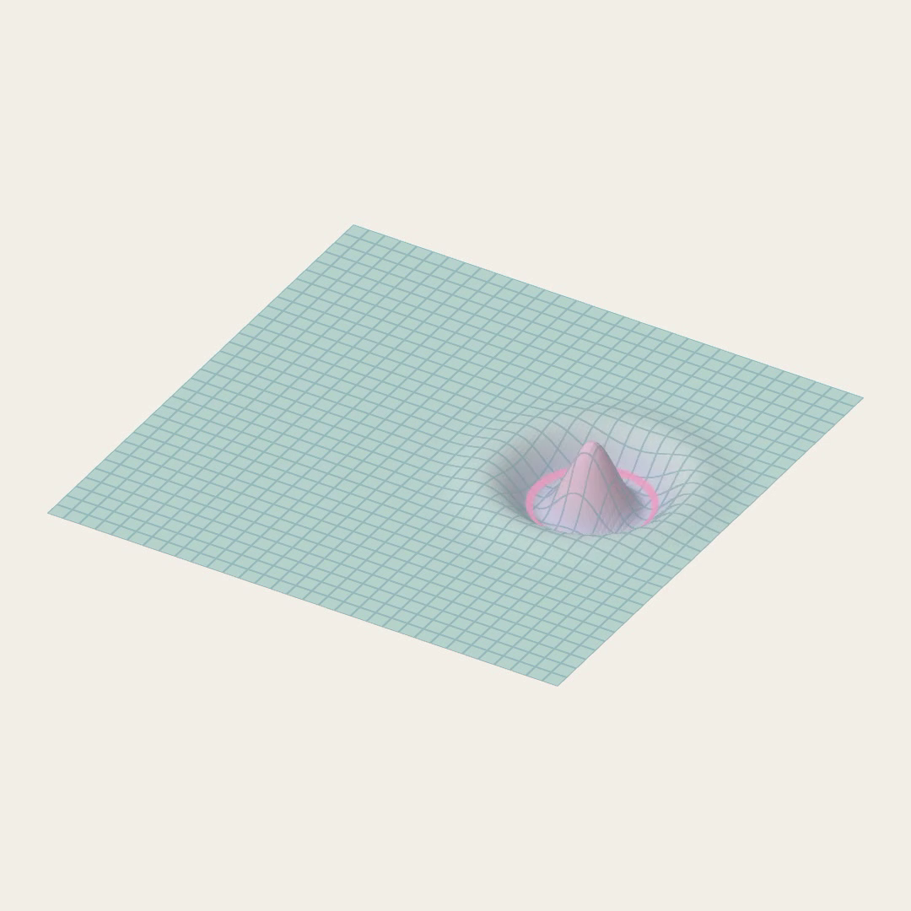
W03 / 사운드·인터랙션 심화
선택한 곳에서 소리와 그리드가 진동합니다
11_pastel_spatial_oscillator_complete.tox · 실제 출력 1080 × 1080
위치
panel 안의 그리드를 누른 채 이동
소리
200 Hz + 600 Hz · master 0.08
움직임
2 Hz 반복 · 소리 RMS로 변화 폭 제어
해제
입력 0 → 소리와 변형이 줄어듦
영상: W03_pastel_spatial_1080.mp4
TD 2025.33070 실제 실행 · SOP 그리드의 GPU 렌더 변형
94
Notes:
기본 실습 후 선택 참고. 정규 120분 필수 진행에 포함하지 않는다.
기본 실습 정본: W03_초보용_노드펼침.toe.
이 화면은 실제 TD에서 녹화한 1080 정사각형 영상의 프레임입니다. 검증 영상은 API로 같은 입력값을 재현해 위치를 세 번 바꿨으며 사용자의 실제 마우스 클릭 검증은 별도로 남아 있습니다. panel의 Viewer Active를 켜고 누른 채 움직이며 그리드 밖에서는 소리가 발생하지 않도록 범위를 검사합니다. 음량은 진동 폭, pulse 주파수는 느린 반복 속도, player 주파수는 소리 높이를 바꿉니다.

Slide 95
W03 / 사운드·인터랙션 심화
위치·음량·반복값을 따로 연결합니다
제공된 그리드와 셰이더에 CHOP 제어값을 연결하는 실습
mouse → gate
energy
am → master
out_audio
범위 안에서 누름
Lag 0.03 / 0.35초
합성음 × 입력 × 반복
사운드 출력
out_1080
surface → render
material
rms → smooth
1080 × 1080
Grid + GLSL MAT
uControl Z
음량 크기 → 진동 폭
mouse u / v → uControl X / Y : 선택 위치
pulse chan1 → uControl W : 2 Hz 반복값
시작: 높이 0 → 중간: RMS 연결 → 완성: 반복값 연결
TD 2025.33070 실제 실행 · SOP 그리드의 GPU 렌더 변형
95
Notes:
기본 실습 후 선택 참고. 정규 120분 필수 진행에 포함하지 않는다.
기본 실습 정본: W03_초보용_노드펼침.toe.
시작 파일은 uControl Z가 0으로 고정되어 평면입니다. Z에 smooth의 pitch 채널을 연결하면 소리 크기로 높이가 변합니다. 중간 파일의 W는 1이며 완성 파일에서 pulse의 chan1을 연결해 반복값으로 바꿉니다. 셰이더 작성은 필수 실습이 아니며 제공된 재질을 사용합니다. 선택 위치는 고정된 직교 카메라와 원래 평면 기준으로 계산하므로 카메라를 임의로 바꾸면 좌표식도 함께 수정해야 합니다.

Slide 96
W03 / 참고 자료
수업 후 참고 영상
영상 제목 아래 링크를 클릭하면 해당 자료가 열립니다.
Inigo Quilez · I painted a Landscape with Mathematics
00:48 기본 노이즈 / 04:12 fBm / 13:53 하늘 / 34:48 구름
YouTube 영상 열기
Lake Heckaman · Mastering GLSL, Lesson 8: FBM Noise
노이즈를 여러 규모로 합성하는 과정 · GLSL 구현은 선택 학습
YouTube 영상 열기
TouchDesigner · Electronic Music Studio — Owen Kirby
03:30 오디오 합성 시작 · 긴 워크숍 중 필요한 부분만 시청
YouTube 영상 열기
게시자 제목·설명·챕터 확인 · 영어 영상 · 수업 중 전체 재생하지 않음
96
Notes:
기본 실습 후 선택 참고. 정규 120분 필수 진행에 포함하지 않는다.
기본 실습 정본: W03_초보용_노드펼침.toe.
수업 후 선택 참고다. IQ는 자연 장면을 계산하는 과정을 보여준다. Lake Heckaman 영상은 GLSL 심화 학습이며 기본 과제가 아니다. Owen Kirby 영상은 공식 TouchDesigner 채널의 긴 워크숍으로 구버전 UI가 등장할 수 있다. 표시한 챕터는 게시자 설명에서 확인했다. 전편 시청 검증을 뜻하지 않는다.
출처: https://www.youtube.com/watch?v=BFld4EBO2RE
출처: https://www.youtube.com/watch?v=PzuzGea3AAc
출처: https://www.youtube.com/watch?v=Xajdyh7kspk

Slide 97
W03 / 참고 자료
개념과 파라미터를 다시 확인할 곳
공식 문서와 원리 설명을 함께 읽으면, 값을 바꾸는 이유를 이해할 수 있습니다.
The Book of Shaders · 11 Noise / 13 fBm
격자와 보간, 여러 크기의 노이즈를 합치는 원리
원문과 공식 문서 열기
Inigo Quilez · fBm / Domain Warping
노이즈 합성, 좌표를 변형해 다른 무늬를 만드는 방법
원문과 공식 문서 열기
Derivative · Noise TOP / Noise CHOP / Pattern CHOP
실제 메뉴·파라미터·데이터 형식 확인
원문과 공식 문서 열기
초보용 TD 2025.32820 · 일부 심화 2025.33070 · 예제별 안내 확인
97
Notes:
기본 실습 후 선택 참고. 정규 120분 필수 진행에 포함하지 않는다.
기본 실습 정본: W03_초보용_노드펼침.toe.
현재 실행 확인 빌드는 2025.33070이다. 2026-09-28 공식 다운로드 페이지의 최신 Official 빌드는 2025.33230으로 확인했으나 이 빌드에서 실행하지 않았다. 현재 메뉴와 공식 문서를 함께 확인하고 강의실 빌드가 다르면 수업 전에 다시 점검한다. 문서 목록 전체 링크는 참고자료/수업후_참고링크.md에도 제공한다.
출처: https://thebookofshaders.com/11/
출처: https://thebookofshaders.com/13/
출처: https://iquilezles.org/articles/fbm/
출처: https://iquilezles.org/articles/warp/
출처: https://derivative.ca/UserGuide/Noise_TOP
출처: https://derivative.ca/UserGuide/Noise_CHOP
출처: https://docs.derivative.ca/Pattern_CHOP

